Slide 1



ЧОРНОМОРСЬКИЙ НАЦІОНАЛЬНИЙ УНІВЕРСИТЕТ ІМЕНІ ПЕТРА МОГИЛИ
ФАКУЛЬТЕТ ПОЛІТИЧНИХ НАУК
КАФЕДРА ІСТОРІЇ ОСВІТНЬО-НАУКОВА ПРОГРАМА
“ІСТОРІЯ ТА АРХЕОЛОГІЯ”
ЦИКЛ ГОСТЬОВИХ ЛЕКЦІЙ
2022-2025 роки

Slide 2
ЛЕКЦІЇ, ВЕБІНАРИ ВІД
НАУКОВЦІВ УКРАЇНСЬКИХ
ТА ЗАКОРДОННИХ ЗАКЛАДІВ
ВИЩОЇ ОСВІТИ (ПАРТНЕРІВ
УНІВЕРСИТЕТУ)

Slide 3
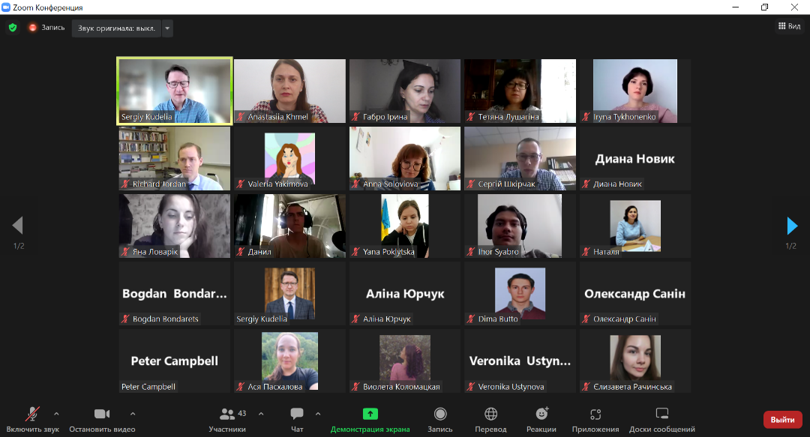
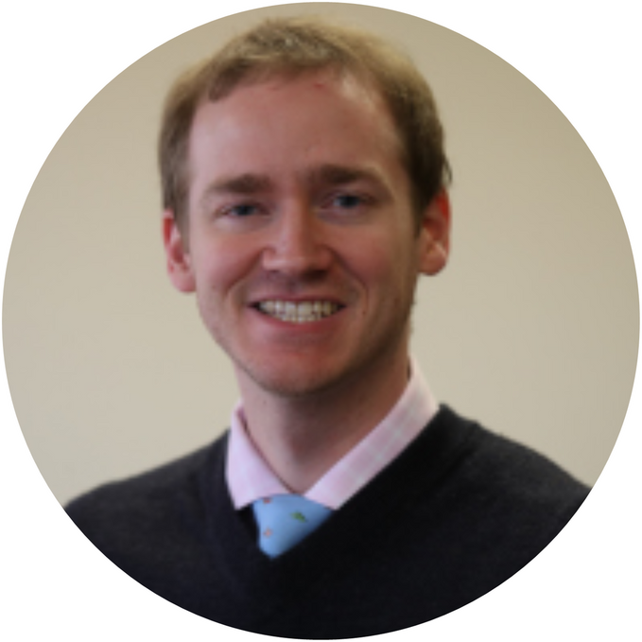
•23 ВЕРЕСНЯ 2022 Р.
•ОНЛАЙН-ЛЕКЦІЯ «РАЦІОНАЛЬНІ ПОЯСНЕННЯ ВІЙН І ЗБРОЙНИХ КОНФЛІКТІВ»
23 вересня 2022 року, здобувачі Чорноморського національного університету імені Петра Могили долучилися до першої лекції з онлайнового курсу «Війна в контексті теорій політичної науки», темою якої є «Раціоналізм і теорія війни». Лектором зустрічі є доктор філософії Річард Джордан з Університету Бейлора, США (Richard Jordan, Baylor University).
https://chmnu.edu.ua/PRO-PERSHU-LEKTSIYU-Z-ONLAJNOVOGO-KURSU-VIJNA-V-KONTEKSTI-TEORIJ-POLITICHNOYI-NAUKI/
•
•
•
Річард Джордон
Університет Бейлора, США

Slide 4
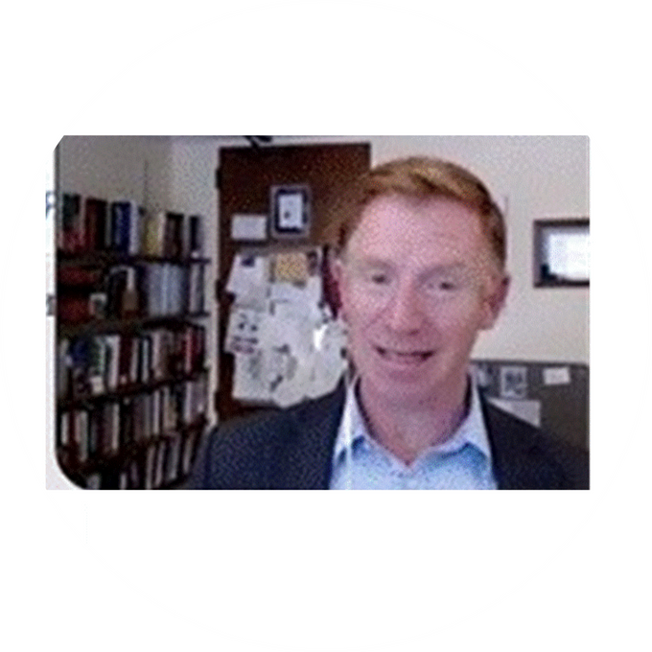
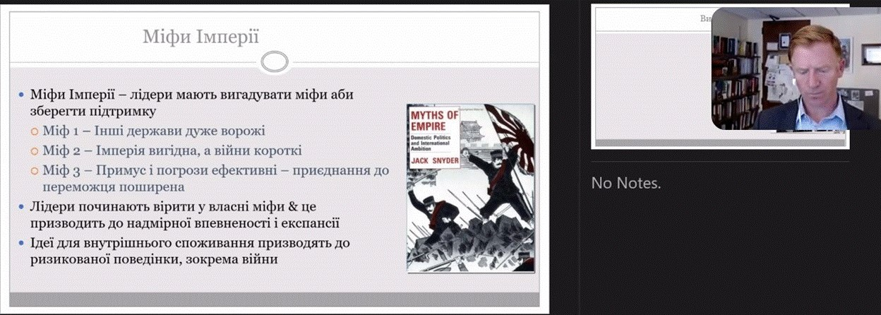
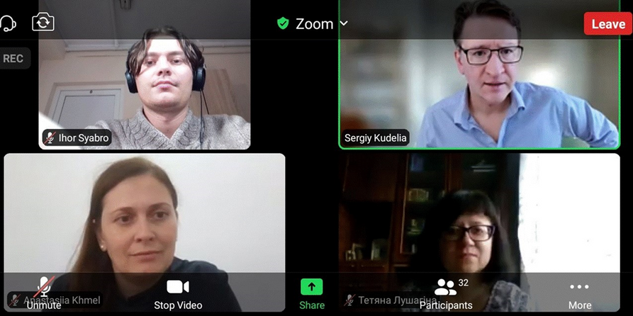
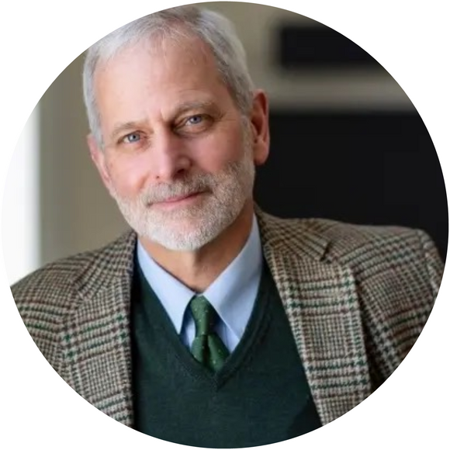
•29 вересня 2022 р. •онлайн-лекція• «Чому держави воюють?»
•
l
https://www.facebook.com/photo/?fbid=440584261391009&set=pcb.440584564724312
•Пітер Кемпбел (Baylor University)
•
•
05 жовтня 2022 р.
•онлайн-лекція «Російсько-українська війна з погляду теорій реалізму»
Розглянуто питання російського вторгнення на територію України з точки зору теорії реалізму.
Спробували пояснити питання агресивної та войовничої поведінки Росії, з точки зору внутрішніх відчуттів небезпеки серед еліти та населення, авторитарної та імперської політики глянули геополітичну реальність Післявоєнного періоду та Холодної війни, котра вплинула на формування мілітарних настроїв всередині Росії.
•https://www.facebook.com/History.chmnu/posts/pfbid034r5etJpgqnsc1DCUhd9QY6XA65tVUYYTuvznHkPf8aw4zvYAqhN7BUr99DgcgmtVl
William Wohlforth (Dartmouth College)
•

Slide 5
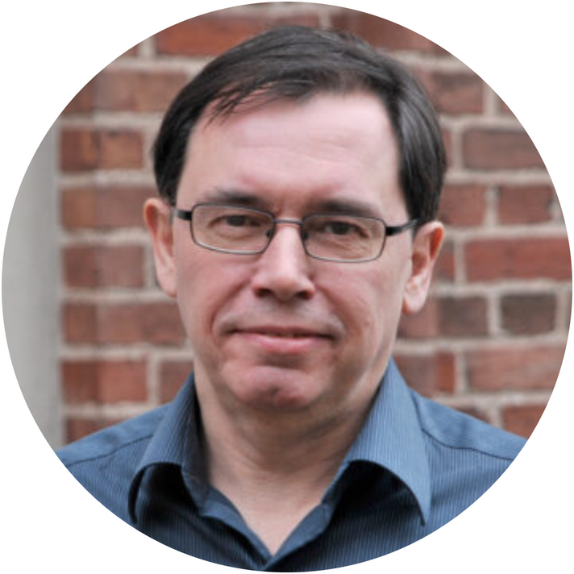
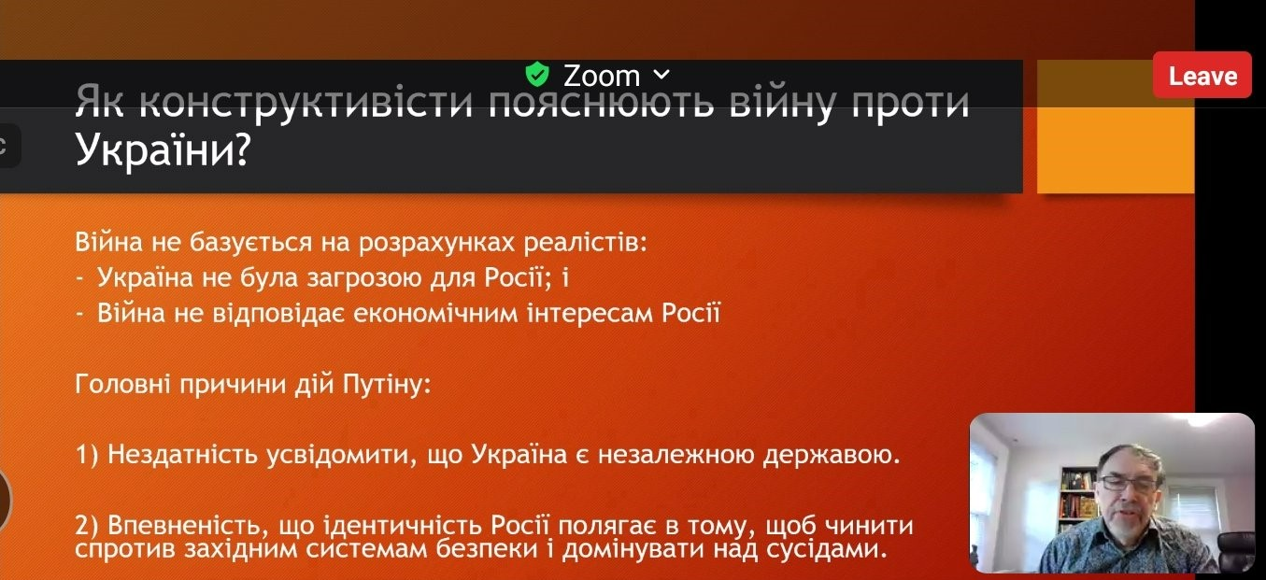
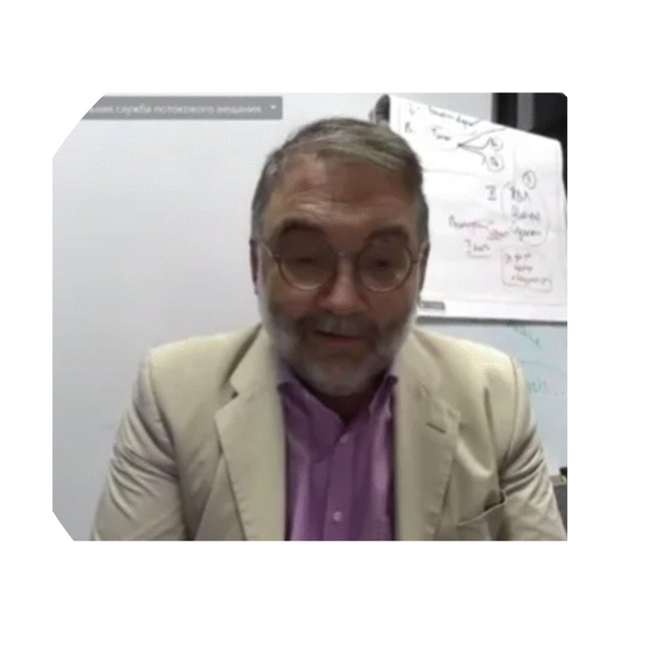
•10 жовтня 2022 р.
•онлайн-лекція
•«Агресія проти України: конструктивістське пояснення»
10 жовтня здобувачі (другого) магістерського рівня вищої освіти долучилися до гостьової лекції Пітера Рутланда (Весліанський Університет) на тему «Агресія проти України: конструктивістське пояснення»
•https://www.facebook.com/History.chmnu/posts/pfbid0fEv28gcMJfwQreP7o8KnNdxVmvMezNdLV1MqvL9DnCe7NAF45b1TqnyHAqzw1uwal
•11-13 жовтня 2022 р.
•онлайн-лекція
•«Концепція стійкого підвищення впізнаваності України в сприйнятті Заходу»
•https://www.facebook.com/History.chmnu/posts/pfbid0fEv28gcMJfwQreP7o8KnNdxVmvMezNdLV1MqvL9DnCe7NAF45b1TqnyHAqzw1uwal
Розглянуто конструктивістську точку зору на питання розвʼязання Росією війни проти України.
Питання нації: що це таке, як, та із чого, вона формується; причини появи націоналізму як глобальної домінуючої течії.
Питання насильства, його динаміку, та як прояви насильства в суспільстві корелюється з агресивною зовнішньою політикою.
Питання підтримки України міжнародною спільнотою
Розглянуто західне сприйняття
України у контексті історії та сьогодення,
Про взаємодію з правдивими фактами та
маніпуляціями в інформаційному просторі
•Пітер Рутланд
•(Весліанський Університет)
•
•
•
•Грегор Розумовський, історик і фахівець зі Східної Європи

Slide 6
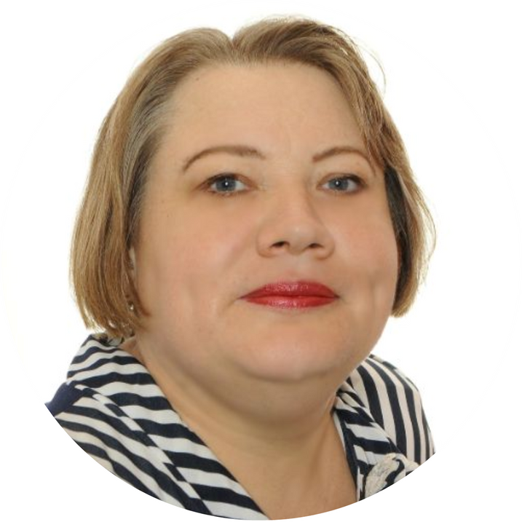
19 жовтня 2022 р. було проведено гостьову лекцію для здобувачів спеціальності 032 «Історія та археологія» з навчальної дисципліни «Інтелектуальна історія Європи» на тему: «Перехід від Середньовіччя до Відродження як зміна інтелектуальних парадигм». Лектором заходу була к.філос.н. Н. В. Мірошкіна, доцентка кафедри економічної теорії і суспільних наук Миколаївського національного аграрного університету
Розглянуто кризу інтелектуальної парадигми Середньовіччя, яка мала місце в ХІV-ХV століттях та формування інтелектуального мислення нового типу.
Доведено, що криза зачепила зміст знання, методи отримання знання, спосіб та форму вираження знання. Інтелектуальна криза містила не лише філософський та науковий, але й політичний та соціальний аспекти. Її подолання – не тільки створення нової світоглядної парадигми, але й формування інтелектуала нового типу
https://www.facebook.com/History.chmnu/posts/pfbid02Sqf1Wh2VdRRe4VUn2EW1LQR89Cf1Go2B1EpxXJGAJ6uLVL6b6dFoUxNkEwV7c9EMl
•
Н. В. Мірошкіна, доцентка кафедри економічної теорії і суспільних наук Миколаївського національного аграрного університету

Slide 7
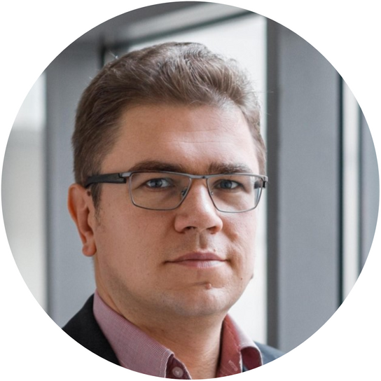
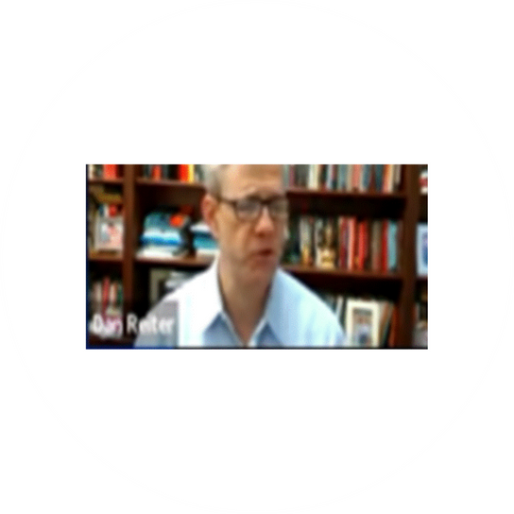
•20 жовтня 2022 р.
•онлайн-лекція
•«Як не дати історичним суперечкам знищити зближення України та Польщі»
•https://www.facebook.com/History.chmnu/posts/pfbid0meSvSADdcrBdLu29rzEHmopBmrh1RPtjU3Bynci7KQ1x94SobjZARxLkinU4tmwNl
•20 жовтня 2022 р.
•онлайн-лекція
•«Війна в контексті теорій політичної науки»
•https://chmnu.edu.ua/vijna-v-konteksti-teorij-politichnoyi-nauki-seredina-onlajnovogo-kursu-lektsij-dlya-predstavnikiv-fakultetu-politichnih-nauk-chnu-imeni-petra-mogili
Розглянуто українсько-польські відносини, їх історію та тенденції.
Традиції, котрі розповсюджені як на українських так і на польських землях, що мають спільне коріння.
Взаємозвʼязок культур: діячів та рухів, минулого та сьогодення.
Питання підтримки України серед польського населення
Акцентовано увагу на причинах, які змушують диктаторів розпочинати війни, а також, на умовах, за яких демократії вступають у війни
•Лукаш Адамський, заступник директора Центру діалогу ім. Юліуша Мєрошевського (Польща)
•
•Дан Рейтер, Університет Бейлора

Slide 8
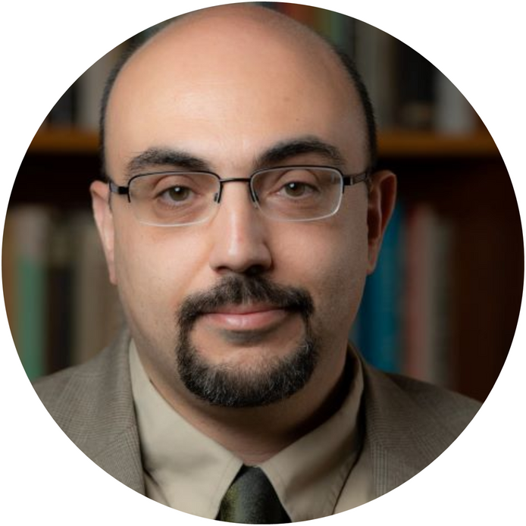
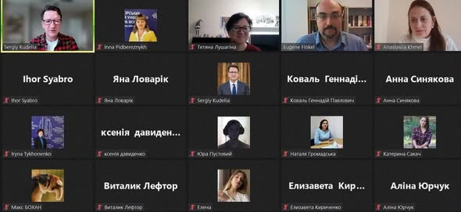
31 жовтня 2022 р. студенти, аспіранти та викладачі кафедри історії долучилися до онлайн лекції Євгена Фінкеля - політолога та історика з Університету Джонса Гопкінса, який вивчає політичне насильство, геноцид, східноєвропейську та ізраїльську політику, а також дослідження Голокосту. Лектор представив тему: «Концепція геноциду та її застосування». Учасники зустрічі мали чудову можливість поповнити свої знання з історії та взяти участь у дискусіях в академічному середовищі
Розглянуто проблему геноциду, визначення цього терміну, його класифікацію, основні його критерії.
Приділено важливу увагу основним злочинам проти людяності в період між 1897 та 1960 роками.
Міжнародні конвенції та договори, що визачають та карають злочин геноциду.
Причини розгортання геноцидної політики: форма державної влади, стан суспільства, особистість лідера.
https://www.facebook.com/History.chmnu/posts/pfbid02Rwzxt4gCMEnHjqhM6rus1tusTxQ7RfFDTTfHg4DE4FDZ2FUYotrU7zuJUM3NvERgl
•
Євген Фінкель – політолог, історик з Університету Джонса Гопкінса

Slide 9
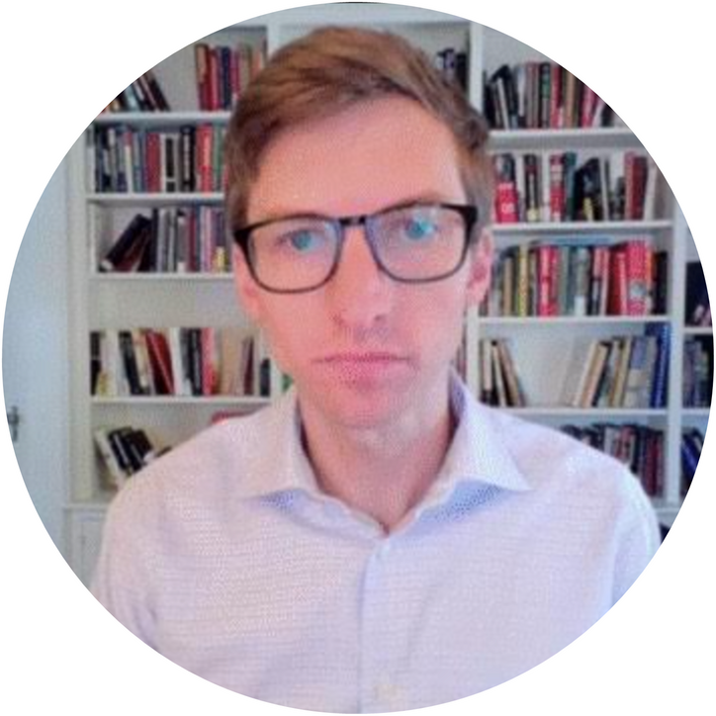
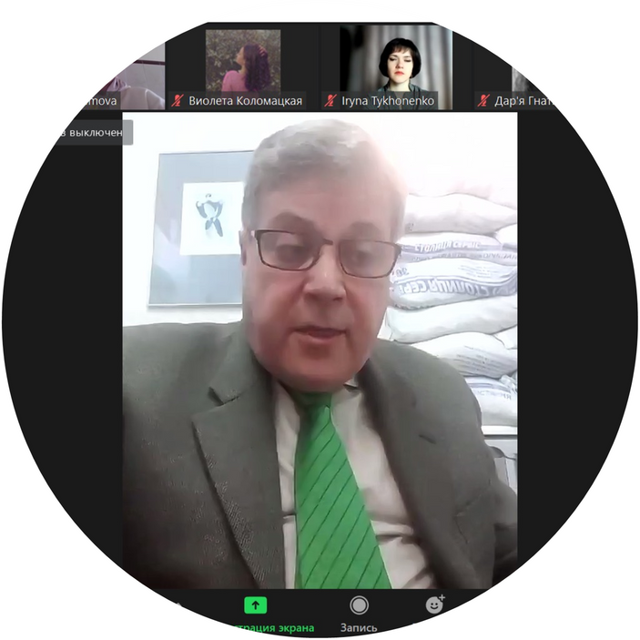
•09 листопада 2022 р. •онлайн-лекція
•«Ми будемо господарями: російські повороти до Східної Азії від Петра Великого до Путіна»
Розглянуто динаміку в зміні геополітичного курсу російської держави з XVII до XXI ст.
Досліджено основні чинники, які впливали на російську політику.
Вивчення потенціалу української держави в умовах послаблення ролі Росії.
•https://www.facebook.com/History.chmnu/posts/pfbid02py6LoD2ozMzk4Ad7PfW2J3yYNw9HWGmHWVTiXfYW28dugsKPUcSTD2yn4J4oEdY3l
15 березня 2023 року відбулася оглядова лекція від Пабло Ган Кесада, Заступника Голови Місії Посольства Іспанії в Україні
обговорювалися питання щодо змін у функціях Посольства та Консульства Іспанії в Україні під час війни;
змін в комунікаціях між Посольством Іспанії та українським населенням упродовж війни;
зміна аналів комунікації між Посольством та Урядом України;
зміна образу України в період війни та його сприйняття в Іспанії;
як змінилися тенденції бізнесу між двома країнами Іспанія-Україна упродовж війни;
функції культурної дипломатії в складний період для України;
як наразі розвивається сфера культури між двома країнами
https://chmnu.edu.ua/pro-oglyadovu-lektsiyu-vid-pablo-gan-kesada-zastupnika-golovi-misiyi-posolstva-ispaniyi-v-ukrayini-dlya-studentiv-mizhnarodnikiv/•
•д-р Крістофер Міллер
•
•
•Пабло Ган, заступник Глави Місії Посольства Іспанії в Україні

Slide 10
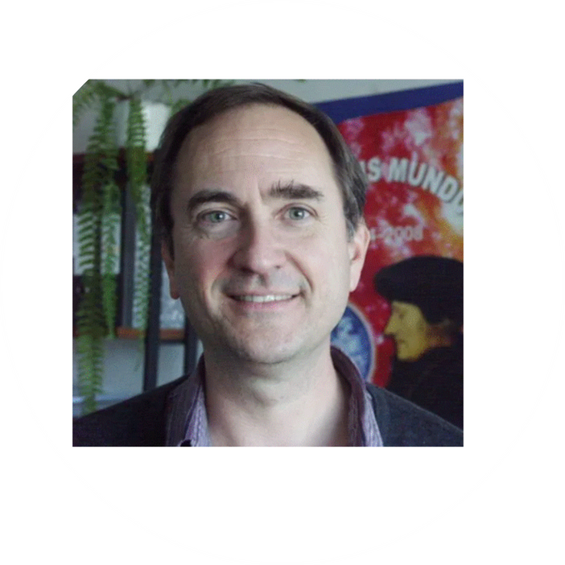
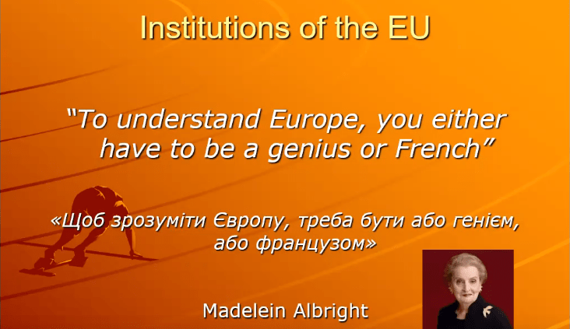
Девід Рейхард. Університет Коменського
( Словаччина)
•28 березня 2023 р. •онлайн-лекція
•«Особливості політико-економічного оформлення Європи після Другої світової війни»
28 березня 2023 року викладачі та студенти Чорноморського національного університету імені Петра Могили долучилися до відкритої лекції професора Університету Коменського (Словаччина) Девіда Рейхарда.
Темою зустрічі є «Особливості політико-економічного оформлення Європи після Другої світової війни». Спікер розповів про історичні процеси, які відбували до Другої світової війни та після неї. А також розглянув особливості співпраці країн у ці періоди.
Окремим аспектом для обговорення стала європейська інтеграція, її етапи та процесами, які передували її початку. Крім того, ознайомилися з особливостями Договору про Європейський Союз.
https://chmnu.edu.ua/vikladachi-ta-studenti-chnu-imeni-petra-mogili-doluchilisya-do-vidkritoyi-lektsiyi-profesora-universitetu-komenskogo-devida-rejharda/
•11 квітня 2023 р. •онлайн-лекція
•«Інституціональна основа Євросоюзу» Лектор детально розповів про ключові інститути Європейського союзу. До них належать: Європейська комісія, Рада Європейського союзу, Європейський парламент, Європейський суд та Європейська рада. Девід Рейхард окреслив завдання та специфіку роботи вищезазначених інститутів, розповів про представників та розташування штаб-квартир. https://chmnu.edu.ua/institutsionalna-osnova-yevrosoyuzu-gostova-lektsiya-profesora-devida-rejharda
•
•

Slide 11
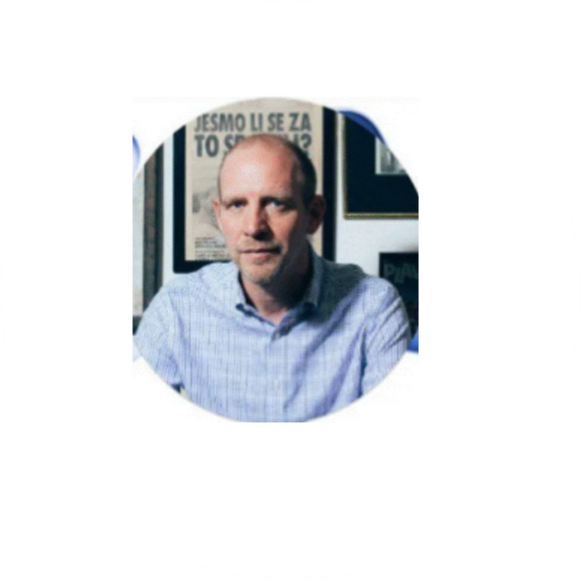
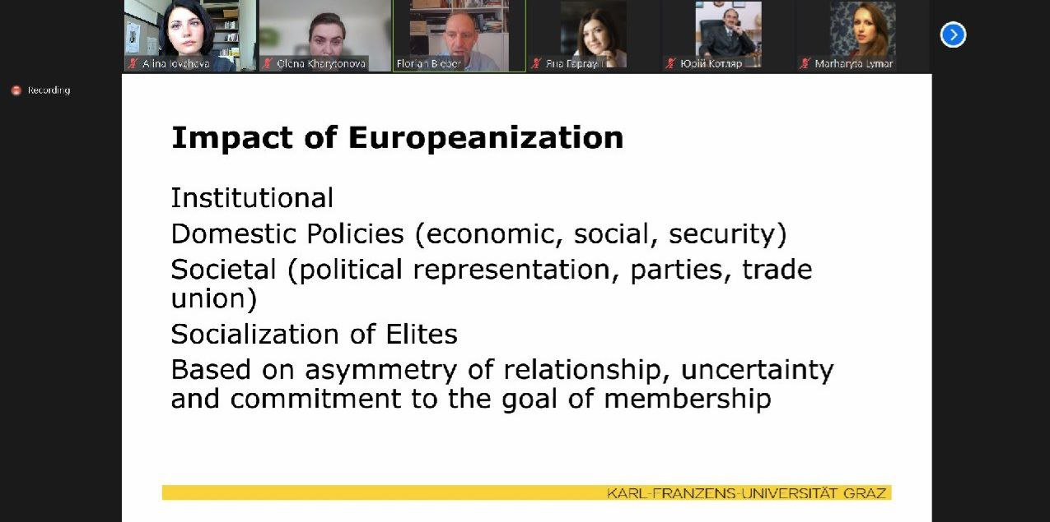
Флоріан Бібер.
професор історії та політики
Південно - Східної Європи
Директор центру досліджень Південно - Східної Європи
•23 травня 2023 р. •онлайн-лекція
•«Розширення та демократія як зовнішня політика ЄС»
23 травня 2023 року спільнота Чорноморського національного університету імені Петра Могили доєдналась до заключної онлайн-лекції циклу «Європейський Союз як модель регіональної інтеграції» (авторка циклу – кандидатка політичних наук, доцентка кафедри історії ЧНУ імені Петра Могили Аліна Іовчева).
Обговорювали причини та наслідки розширення, вплив європеїзації на країни, процес приєднання країн до ЄС, виклики, які виникають в процесі розширення ЄС
https://chmnu.edu.ua/vidbulasya-zaklyuchna-lektsiya-tsiklu-yevropejskij-soyuz-yak-model-regionalnoyi-integratsiyi
•
•

Slide 12

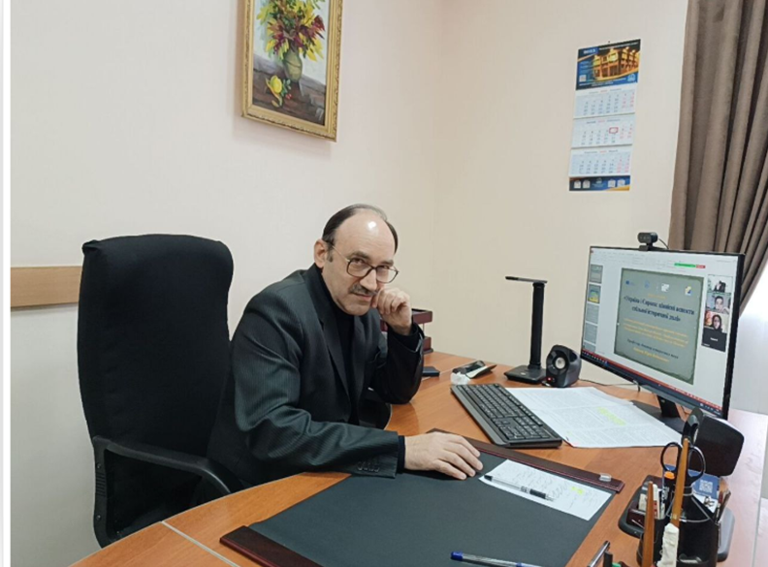

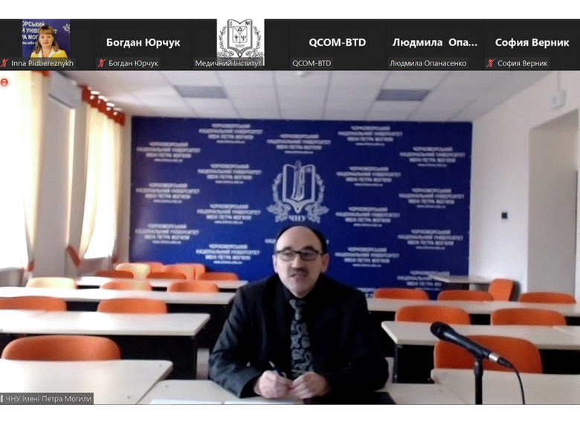
18 СІЧНЯ 2023 Р. ВИКЛАДАЧІ ТА СТУДЕНТИ ЧОРНОМОРСЬКОГО НАЦІОНАЛЬНОГО УНІВЕРСИТЕТУ ІМЕНІ ПЕТРА МОГИЛИ МАЛИ ЗМОГУ ДОЛУЧИЛИСЯ ДО ВІДКРИТОЇ ЛЕКЦІЇ Д.ІСТ.Н, ПРОФЕСОРА, ПЕРШОГО ПРОРЕКТОРА УНІВЕРСИТЕТУ ЮРІЯ ВАДИМОВИЧА КОТЛЯРА НА ТЕМУ «ІСТОРІЯ ЄВРОПИ І УКРАЇНИ. ПЕРІОДИЗАЦІЯ І СХЕМИ-КОНЦЕПЦІЇ» В РАМКАХ РЕАЛІЗАЦІЇ МІЖНАРОДНОГО ПРОЄКТУ ERASMUS+ ЗА НАПРЯМКОМ JEAN MONNET MODULE “IMPLEMENTATION OF EUROPEAN VALUES AS A BASIS OF DEMOCRACY IN UKRAINE”.
HTTPS://WWW.FACEBOOK.COM/PHOTO/?FBID=516708053778629&SET=PCB.516708113778623&__CFT__[0]=AZZAHR9HWRBK8528NUEQ8J4NS9ZAJW1ODM-JMNKOPM9A7-CBI7-LAWHLICTAA8BDUHSMH0K2IPEXT6REJI-Q0_UF5EFOE-ILMBHK1ZKR2CC8T8AZBJJCZBVSRAI1SBNJY1QQICQC0NHJZQGOMPNOKWLZETXWBQYD1HYWTQBOW6UK1IPLM1A6AK6K7GUEXAQPZTK&__TN__=*B0H-R
Цикл лекцій Котляра Ю.В. – першого проректора, доктора історичних наук, професора, професора кафедри історії

Slide 13
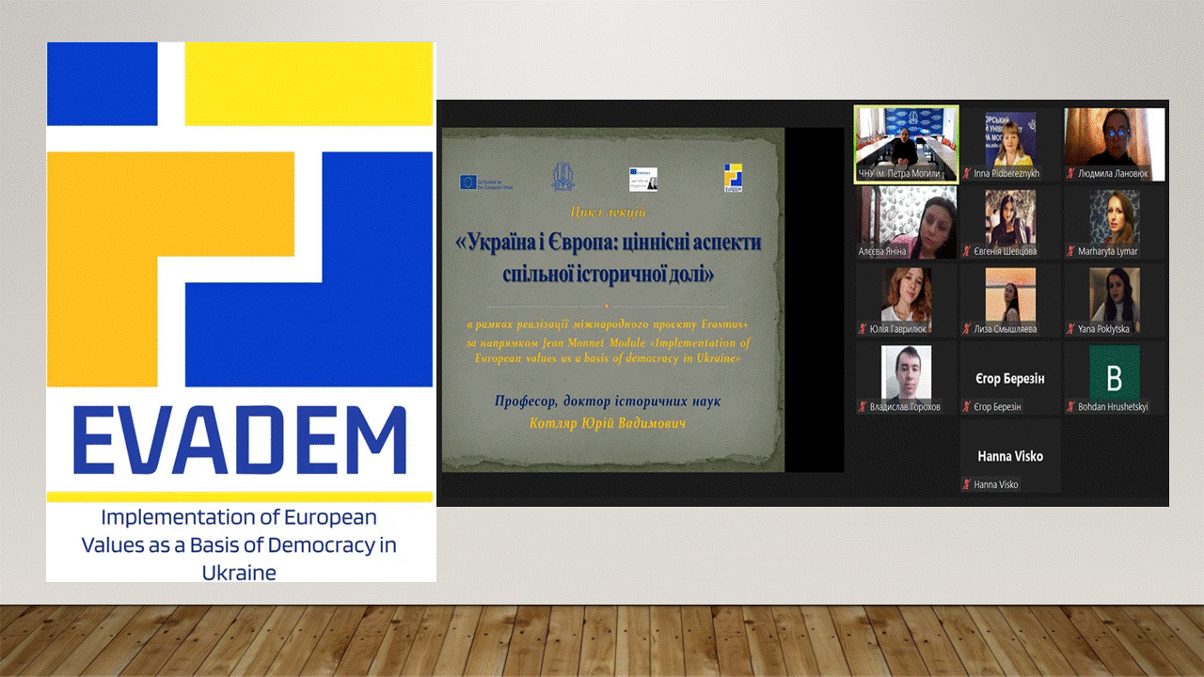
01 лютого 2023 р. викладачі та студенти Чорноморського національного університету імені Петра Могили мали змогу долучилися до відкритої лекції доктора історичних наук, професора, першого проректора університету Юрія Котляра на тему «Синергетичний метод у дослідженні Українського державотворення: європейський досвід» в рамках реалізації міжнародного проєкту Erasmus+ за напрямком Jean Monnet Module “Implementation of European values as a basis of democracy in Ukraine”.
ІСТОРИК ПРЕЗЕНТУВАВ ДРУГУ ЛЕКЦІЮ «СИНЕРГЕТИЧНИЙ МЕТОД У ДОСЛІДЖЕННІ УКРАЇНСЬКОГО ДЕРЖАВОТВОРЕННЯ: ЄВРОПЕЙСЬКИЙ ДОСВІД», ДО ЯКОЇ ДОЛУЧИЛИСЯ НЕ ЛИШЕ СТУДЕНТИ ТА ВИКЛАДАЧІ НАШОЇ МОГИЛЯНКИ, А Й ПРЕДСТАВНИКИ ІНШИХ ЗАКЛАДІВ ВИЩОЇ ОСВІТИ
.
HTTPS://CHMNU.EDU.UA/UKRAYINA-I-YEVROPA-TSINNISNI-ASPEKTI-SPILNOYI-ISTORICHNOYI-DOLI-DOKTOR-ISTORICHNIH-NAUK-CHNU-IMENI-PETRA-MOGILI-YURIJ-KOTLYAR-PROVIV-DRUGU-VIDKRITU-LEKTSIYU/?FBCLID=IWY2XJAWO3PPFLEHRUA2FLBQIXMQBZCNRJBMFWCF9PZBAYMJIWMZKXNZG4MJAWODKYAAEE5CXJ5Q7AQ7YUSQCDJAIG7MZPITUM6TSUF-973VRJ_KUVOZC8A9PSVL3AQ3W_AEM_KRNWQBPGGYFLN3GQ_Z6JAQ
Цикл лекцій Котляра Ю.В. – першого проректора, доктора історичних наук, професора, професора кафедри історії

Slide 14
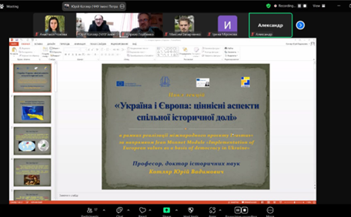
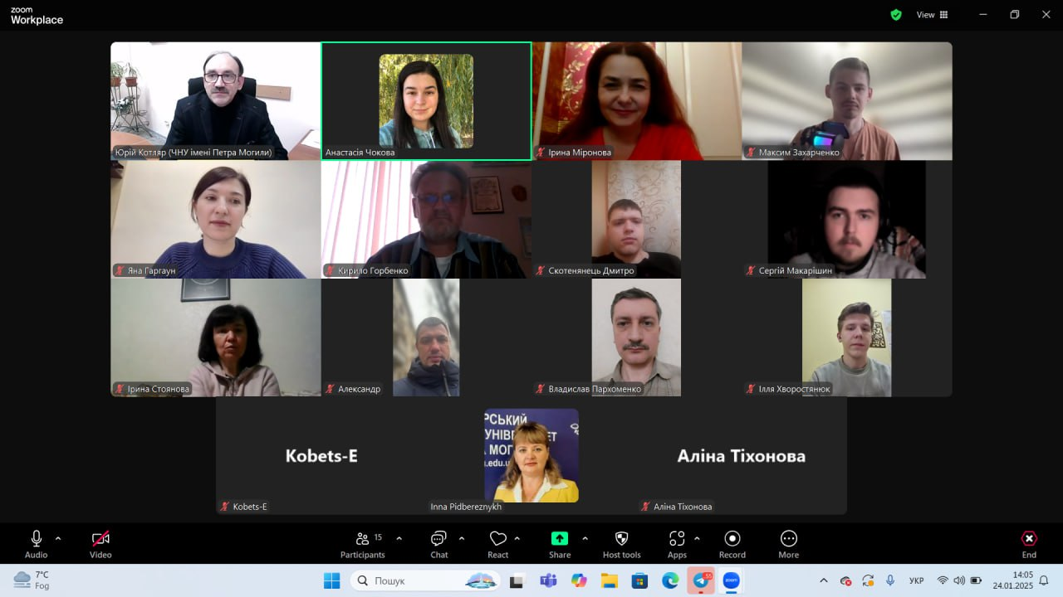
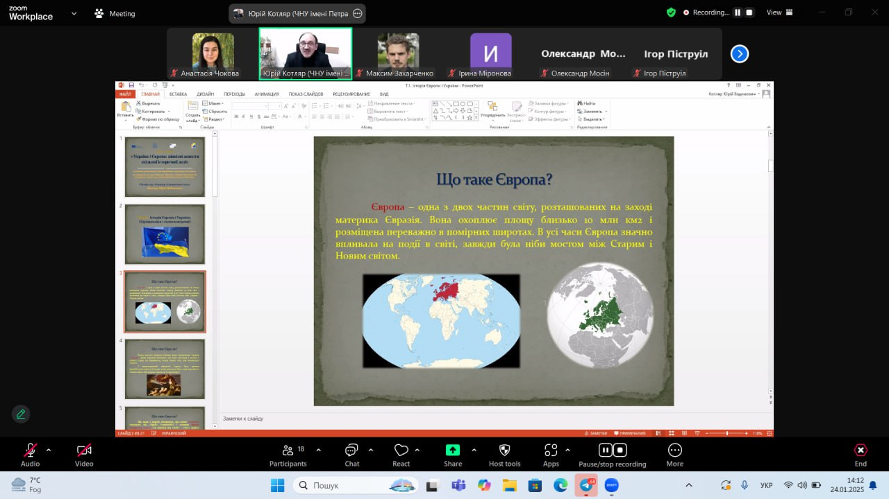
24 СІЧНЯ 2025 Р. - «ІСТОРІЯ ЄВРОПИ І УКРАЇНИ. ПЕРІОДИЗАЦІЯ І СХЕМИ-КОНЦЕПЦІЇ».
24 січня 2025 року стартував курс лекційних занять доктора історичних наук, професора ЧНУ імені Петра Могили Юрія Котляра «Україна і Європа: ціннісні аспекти спільної історичної долі» у 2025 році. Він включає в себе 9 лекцій
Курс лекцій триває в межах реалізації міжнародного проєкту Erasmus+ за напрямком Jean Monnet Module «Implementation of European values as a basis of democracy in Ukraine». Серед основник обговорюваних питань – що собою містить Європа, актуальність дискурсивних понять «Русь» і «Україна» та підходи до періодизації історії, зокрема Української, різні ідеї, а також схеми-концепції історичності держави Україна.
/ https://chmnu.edu.ua/ISTORIYA-YEVROPI-I-UKRAYINI-PERIODIZATSIYA-I-SHEMI-KONTSEPTSIYI-STARTUVAV-KURS-LEKTSIJ-UKRAYINA-I-YEVROPA-TSINNISNI-ASPEKTI-SPILNOYI-ISTORICHNOYI-DOLI-YURIYA-KOTLYARA-U-2025-ROTSI
www.reallygreatsite.com

Slide 15
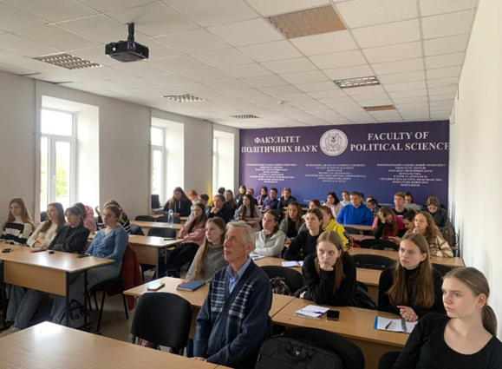
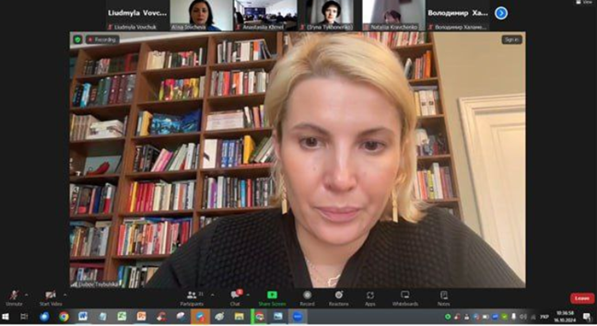
В РАМКАХ ПРОЄКТУ ЖАНА МОНЕ «СПІЛЬНА ПОЛІТИКА БЕЗПЕКИ ТА ОБОРОНИ ЄВРОПЕЙСЬКОГО СОЮЗУ: ВИКЛИКИ, ПОВ’ЯЗАНІ З ВІЙНОЮ В УКРАЇНІ» (ESEDEP) відбувся вебінар експертки з комунікації Любов Цибульської на тему “Гібридна війна Кремля в Україні та наслідки для ЄС”.
Під час вебінару Любов Цибульська ознайомила студентів та викладачів з п’ятьма поколіннями ведення війни. Обговорили основні інструменти кремлівського гібридного впливу, зокрема: місцеві проросійські політики, провокація спецслужб, проросійські ЗМІ, російська православна церква, кібератаки, громадські організації, лідери думок, блогери та ін. Окремо висвітлила тенденції російського впливу, основні інформаційні операції в Криму та такі технології, як «Анексія, без жодного пострілу, деморалізуючі повідомлення солдатам, Хресна хода з Донецька до Києва.
”. U тощоR
https://chmnu.edu.ua/v-ramkah-proyektu-esedep-vidbuvsya-vebinar-gibridna-vijna-kremlya-v-ukrayini-ta-naslidki-dlya-yes

Slide 16
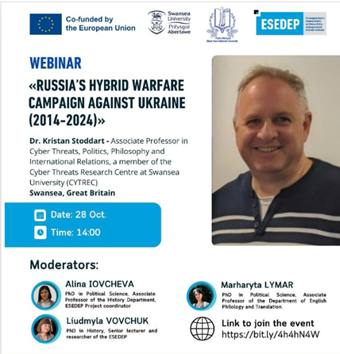
В рамках проєкту Жана Моне «Спільна політика безпеки та оборони Європейського Союзу: виклики, пов’язані з війною в Україні» (ESEDEP)
28 жовтня 2024 р. - Крістан Стоддарт, доцент кафедри кіберзагроз, політики, філософії та міжнародних відносин у Школі соціальних наук, член Центру дослідження кіберзагроз (CYTREC) в Університеті Суонсі (Велика Британія)
«Кампанія гібридної війни Росії проти України (2014-2024 рр.)»
URL: https://chmnu.edu.ua/vebinar-kampaniya-gibridnoyi-vijni-rosiyi-proti-ukrayini-2014-2024-rr-kristana-stoddarta

Slide 17

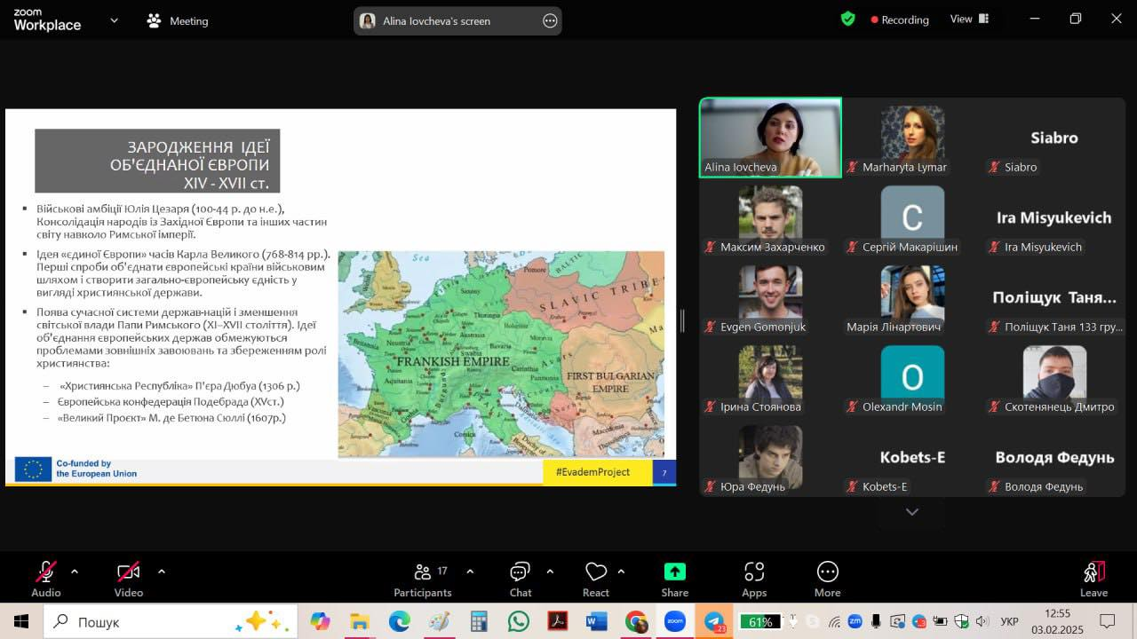
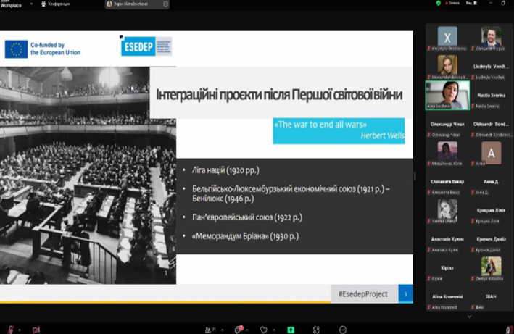
03 лютого 2025 р. - Іовчева А., координаторка проєкту ESEDEP, кандидатка політичних наук, доцентка кафедри історії ЧНУ імені Петра Могили
«Особливості політичного, економічного та безпекового дизайну Європи після Другої світової війни»
3лютого 2025 року розпочався другий лекційний модуль «ЄС як модель регіональної інтеграції», який викладається к.політ.н., доценткою кафедри історії Чорноморського національного університету імені Петра Могили Аліною Іовчевою. Перша лекція модулю була присвячена зародженню та еволюції «ідеї об’єднаної Європи» та спробам її реалізації в період до Другої світової війни. До лекції долучилися викладачі та здобувачі освітніх програм 014 Середня освіта «Історія та громадянська освіта. Правознавство», 032 «Історія та археологія» першого бакалаврського, другого магістерського і третього (освітньо-наукового) рівнів вищої освіти. Після лекції відбулося обговорення, на якому слухачі мали змогу доповнити, уточнити або задати питання лектору.
Розпочатий сьогодні цикл лекцій є одним з трьох інших, які разом утворюють проєктний навчальний курс в рамках Модулю Жана Моне «Імплементація європейських цінностей як базис демократії в Україні» (EVADEM), що реалізовується кафедрою історії ЧНУ ім. П. Могили та має на меті:
− розробку і впровадження навчального курсу для студентів;
− академічні дослідження у галузі Європейського Союзу;
− просування європейських цінностей у науковій, освітній, політико-адміністративній спільноті та в українському суспільстві загалом
https://www.facebook.com/photo/?fbid
https://chmnu.edu.ua/politiki-yevropejskogo-soyuzu-vidkrita-lektsiya-alini-iovchevoyi
/

Slide 18
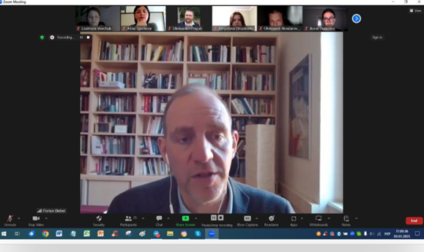
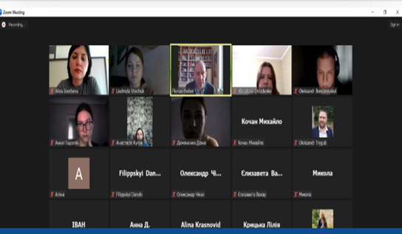
В РАМКАХ ПРОЄКТУ ЖАНА МОНЕ «СПІЛЬНА ПОЛІТИКА БЕЗПЕКИ ТА ОБОРОНИ ЄВРОПЕЙСЬКОГО СОЮЗУ: ВИКЛИКИ, ПОВ’ЯЗАНІ З ВІЙНОЮ В УКРАЇНІ» (ESEDEP)
01 березня 2025 р. - Флоріан Бібер, професор історії та політики Південно-Східної Європи, директор Центру досліджень Південно-Східної Європи Університету Граца, експерт і викладач проєкту ESEDEP
“Західні Балкани та їх вплив на безпеку в Європі”
Лекція на тему “Західні Балкани та їх вплив на безпеку в Європі” була присвячена огляду євроінтеграційного досвіду балканських держав, як тривалого і складного процесу. Оскільки, балканські країни територіально знаходяться майже в центрі Європи і подали свої заявки на членство в ЄС ще у 2000-х роках, але членство здобула тільки Хорватія у 2013 році.
Російсько-українська війна стала переломним моментом, яка надала “друге дихання” процесу розширення ЄС. Очікуючи дестабілізації регіону з боку росії та Китаю, ЄС доводиться докладати зусиль, щоб зрушити процес євроінтеграції в балканському регіоні з мертвої точки. Флоріан Бібер наголосив, що ЄС зіштовхується з великою кількістю безпекових ризиків. Один з них, це можлива перемога Трампа на виборах та вихід США з НАТО. На сьогодні, Європа продовжує активізуватися у безпековій сфері URL: https://chmnu.edu.ua/zahidni-balkani-ta-yih-vpliv-na-bezpeku-v-yevropi-vidkrita-lektsiya-eksperta-floriana-bibera-v-ramkah-proyektu-esedep

Slide 19
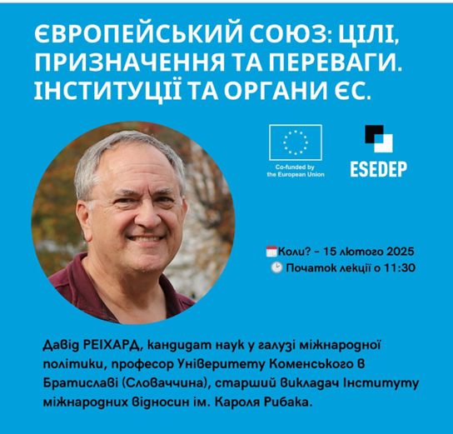
В РАМКАХ ПРОЄКТУ ЖАНА МОНЕ «СПІЛЬНА ПОЛІТИКА БЕЗПЕКИ ТА ОБОРОНИ ЄВРОПЕЙСЬКОГО СОЮЗУ: ВИКЛИКИ, ПОВ’ЯЗАНІ З ВІЙНОЮ В УКРАЇНІ» (ESEDEP)
10 лютого 2025 року в рамках Модулю Жана Моне «Імплементація європейських цінностей як базис демократії в Україні» (EVADEM) відбулася друга відкрита лекція серії «ЄС як модель регіональної інтеграції» за участю запрошеного професора Університету Коменського Девіда Рейхарда. Професор Рейхард спеціалізується на питаннях євроінтеграційних процесів та діяльності ЄС.
На лекції було визначено основи інтеграційних процесів в Європі після Другої світової війни до офіційного створення ЄС 1993 року
15 ЛЮТОГО 2025 Р. – ДАВІД РЕІХАРД, КАНДИДАТ НАУК У ГАЛУЗІ МІЖНАРОДНОЇ ПОЛІТИКИ, ПРОФЕСОР УНІВЕРИТЕТУ КОМЕНСЬКОГО В БРАТИСЛАВІ (СЛОВАЧЧИНА), CТАРШОГО ВИКЛАДАЧА ІНСТИТУТУ МІЖНАРОДНИХ ВІДНОСИН ІМ. КАРОЛЯ РИБАКА
“ЄВРОПЕЙСЬКИЙ СОЮЗ: ЦІЛІ, ПРИЗНАЧЕННЯ ТА ПЕРЕВАГИ.
ІНСТИТУЦІЇ ТА ОРГАНИ ЄС”
URL:
HTTPS://CHMNU.EDU.UA/YEVROPEJSKIJ-SOYUZ-TSILI-PRIZNACHENNYA-TA-PEREVAGI-INSTITUTSIYI-TA-ORGANI-YES-VIDKRITA-LEKTSIYA-DAVIDA-REIHARDA

Slide 20
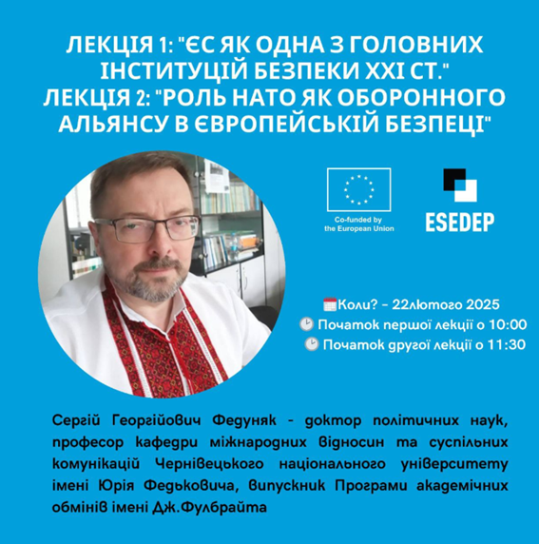
В РАМКАХ ПРОЄКТУ ЖАНА МОНЕ «СПІЛЬНА ПОЛІТИКА БЕЗПЕКИ ТА ОБОРОНИ ЄВРОПЕЙСЬКОГО СОЮЗУ: ВИКЛИКИ, ПОВ’ЯЗАНІ З ВІЙНОЮ В УКРАЇНІ» (ESEDEP)
22 ЛЮТОГО 2025 Р. – ФЕДУНЯК С.Г., ДОКТОР ПОЛІТИЧНИХ НАУК, ПРОФЕСОР КАФЕДРИ МІЖНАРОДНИХ ВІДНОСИН ТА СУСПІЛЬНИХ КОМУНІКАЦІЙ ЧЕРНІВЕЦЬКОГО НАЦІОНАЛЬНОГО УНІВЕРСИТЕТУ ІМЕНІ ЮРІЯ ФЕДЬКОВИЧА, ВИПУСКНИК ПРОГРАМИ АКАДЕМІЧНИХ ОБМІНІВ ІМЕНІ ДЖ. ФУЛБРАЙТА.
Відбулися дві відкриті лекції Сергія Георгійовича Федуняка – доктора політичних наук, професора кафедри міжнародних відносин та суспільних комунікацій Чернівецького національного університету імені Юрія Федьковича, випускника Програми академічних обмінів імені Дж.Фулбрайта.
Тема першої лекції – «ЄС як одна з головних інституцій безпеки ХХІ ст.» Тема другої лекції – «Роль НАТО як оборонного альянсу в європейській безпеці».
URL: HTTPS://CHMNU.EDU.UA/ZAPROSHUYEMO-NA-VIDKRITI-LEKTSIYI-EKSPERTA-SERGIYA-FEDKOVICHA-V-RAMKAH-PROYEKTU-ESEDEP

Slide 21
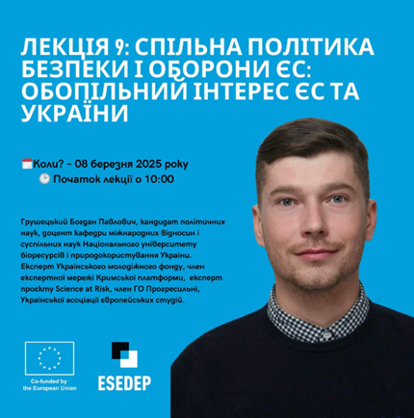
В РАМКАХ ПРОЄКТУ ЖАНА МОНЕ «СПІЛЬНА ПОЛІТИКА БЕЗПЕКИ ТА ОБОРОНИ ЄВРОПЕЙСЬКОГО СОЮЗУ: ВИКЛИКИ, ПОВ’ЯЗАНІ З ВІЙНОЮ В УКРАЇНІ» (ESEDEP)
08 БЕРЕЗНЯ 2025 Р. - ВІДБУЛАСЯ ЛЕКЦІЯ ГРУШЕЦЬКОГО Б.П., К. ПОЛІТ. Н., ДОЦЕНТА КАФЕДРИ МІЖНАРОДНИХ ВІДНОСИН І СУСПІЛЬНИХ НАУК НАЦІОНАЛЬНОГО УНІВЕРСИТЕТУ БІОРЕСУРСІВ І ПРИРОДОКОРИСТУВАННЯ УКРАЇНИ, ЕКСПЕРТ УКРАЇНСЬКОГО МОЛОДІЖНОГО ФОНДУ, ЧЛЕН ЕКСПЕРТНОЇ МЕРЕЖІ КРИМСЬКОЇ ПЛАТФОРМИ, ЕКСПЕРТ ПРОЄКТУSCIENCE AT RISK, ЧЛЕН ГО ПРОГРЕСИЛЬНІ, УКРАЇНСЬКОЇ АСОЦІАЦІЇ ЄВРОПЕЙСЬКИХ СТУДІЙ.
«СПІЛЬНА ПОЛІТИКА БЕЗПЕКИ І ОБОРОНИ ЄС: ОБОПІЛЬНИЙ ІНТЕРЕС ЄС ТА УКРАЇНИ»
URL: HTTPS://CHMNU.EDU.UA/SPILNA-POLITIKA-BEZPEKI-I-OBORONI-YES-OBOPILNIJ-INTERES-YES-TA-UKRAYINI-VIDKRITA-LEKTSIYA-EKSPERTA-BOGDANA-GRUSHETSKOGO

Slide 22
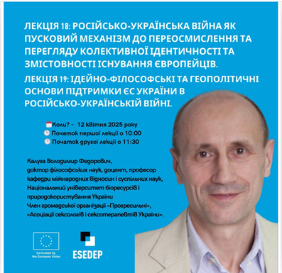
В РАМКАХ ПРОЄКТУ ЖАНА МОНЕ «СПІЛЬНА ПОЛІТИКА БЕЗПЕКИ ТА ОБОРОНИ ЄВРОПЕЙСЬКОГО СОЮЗУ: ВИКЛИКИ, ПОВ’ЯЗАНІ З ВІЙНОЮ В УКРАЇНІ» (ESEDEP)
12 КВІТНЯ 2025 Р. - КАЛУГА В.Ф., Д. ФІЛОСОФ. НАУК, ДОЦЕНТ, ПРОФЕСОР КАФЕДРИ МІЖНАРОДНИХ ВІДНОСИН І СУСПІЛЬНИХ НАУК НАЦІОНАЛЬНОГО УНІВЕРСИТЕТУ БІОРЕСУРСІВ І ПРИРОДОКОРИСТУВАННЯ УКРАЇНИ
Тема першої лекції:«РОСІЙСЬКО-УКРАЇНСЬКА ВІЙНА ЯК ПУСКОВИЙ МЕХАНІЗМ ДО ПЕРЕОСМИСЛЕННЯ ТА ПЕРЕГЛЯДУ КОЛЕКТИВНОЇ ІДЕНТИЧНОСТІ ТА ЗМІСТОВНОСТІ ІСНУВАННЯ ЄВРОПЕЙЦІВ».
Тема другої лекції: «ІДЕЙНО-ФІЛОСОФСЬКІ ТА ГЕОПОЛІТИЧНІ ОСНОВИ ПІДТРИМКИ ЄС УКРАЇНИ В РОСІЙСЬКО-УКРАЇНСЬКІЙ ВІЙНІ»
URL: HTTPS://CHMNU.EDU.UA/VIDKRITI-LEKTSIYI-EKSPERTA-VOLODIMIRA-KALUGI-V-RAMKAH-PROYEKTU-ESEDEP

Slide 23
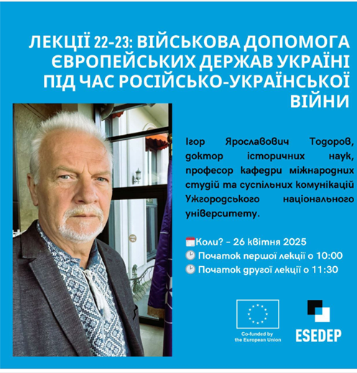
В РАМКАХ ПРОЄКТУ ЖАНА МОНЕ «СПІЛЬНА ПОЛІТИКА БЕЗПЕКИ ТА ОБОРОНИ ЄВРОПЕЙСЬКОГО СОЮЗУ: ВИКЛИКИ, ПОВ’ЯЗАНІ З ВІЙНОЮ В УКРАЇНІ» (ESEDEP)
26 квітня 2025 року відбулися дві відкриті лекції Ігоря Ярославовича Тодорова, доктора історичних наук, професора кафедри міжнародних студій та суспільних комунікацій Ужгородського національного університету. Заступника голови Координаційної ради Громадської ліги «Україна-НАТО», члена НГО «Наукове товариство історії дипломатії та міжнародних відносин», члена ВНГО Українська асоціація європейських студій, засновник і експерта НГО Інститут соціальних досліджень та політичного аналізу, дійсного члена (академіка) Академії політико-правових наук України.
Тема лекцій: “Військова допомога європейських держав Україні під час російсько-української війни”.
URL: HTTPS://CHMNU.EDU.UA/VIJSKOVA-DOPOMOGA
-YEVROPEJSKIH-DERZHAV-UKRAYINI-PID-CHAS-ROSIJSKO-UKRAYINSKOYI-VIJNI-VIDKRITI-LEKTSIYI-EKSPERTA-IGORA-TODOROVA

Slide 24
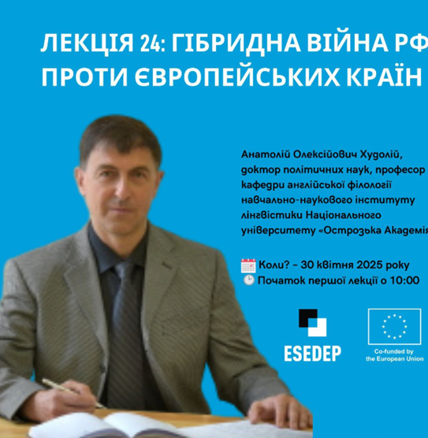
В РАМКАХ ПРОЄКТУ ЖАНА МОНЕ «СПІЛЬНА ПОЛІТИКА БЕЗПЕКИ ТА ОБОРОНИ ЄВРОПЕЙСЬКОГО СОЮЗУ: ВИКЛИКИ, ПОВ’ЯЗАНІ З ВІЙНОЮ В УКРАЇНІ» (ESEDEP)
30 КВІТНЯ 2025 Р. – ХУДОЛІЙ А.О., ДОКТОР ПОЛІТИЧНИХ НАУК, ПРОФЕСОР КАФЕДРИ АНГЛІЙСЬКОЇ ФІЛОЛОГІЇ НАВЧАЛЬНО-НАУКОВОГО ІНСТИТУТУ ЛІНГВІСТИКИ НАЦІОНАЛЬНОГО УНІВЕРСИТЕТУ «ОСТРОЗЬКА АКАДЕМІЯ» ПРОВІВ ВІДКРИТУ ЛЕКЦІЮ.
Тема лекції: “ГІБРИДНА ВІЙНА РФ ПРОТИ ЄВРОПЕЙСЬКИХ КРАЇН”
URL: HTTPS://CHMNU.EDU.UA/GIBRIDNA-VIJNA-RF-PROTI-YEVROPEJSKIH-KRAYIN-VIDKRITA-LEKTSIYA-EKSPERTA-ANATOLIYA-HUDOLIYA

Slide 25
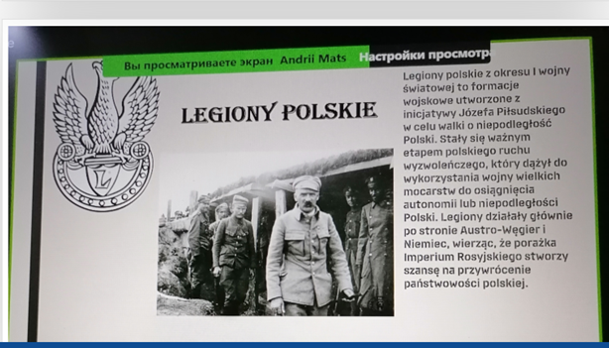


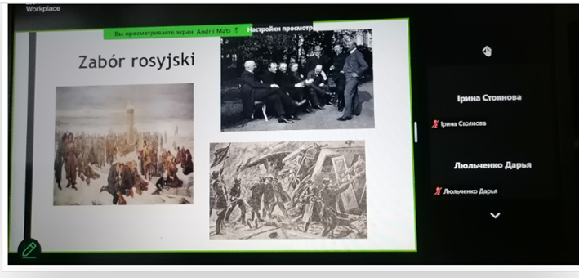

У рамках Польських Студій Українсько-Польського інституту
ЧНУ імені Петра Могили
11 листопада 2024 року у рамках Польських Студій Українсько-Польського інституту ЧНУ імені Петра Могили відбулась лекція-дискусія «Шлях Другої Речі Посполитої до Незалежності», присвячена яскравому й водночас драматичному шляху Польщі до здобуття Незалежності.
Подія мала на меті глибше ознайомити слухачів із історичними передумовами, політичними викликами та суспільними змінами, які привели до утворення незалежної польської держави на початку ХХ століття.
Лекція була особливо цікавою для студентів історичних і філологічних спеціальностей, політологів, міжнародників, а також усіх, хто захоплюється історією та культурою Центрально-Східної Європи.
Спікером виступив Андрій Мац, перекладач, журналіст і громадський діяч, який є аспірантом Чорноморського національного університету імені Петра Могили. URL: https://chmnu.edu.ua/shlyah-drugoyi-rechi-pospolitoyi-do-nezalezhnosti-u-chnu-imeni-petra-mogili-vidbulasya-lektsiya-diskusiya-do-richnitsi-polskoyi-nezalezhnosti

Slide 26
ЛЕКЦІЇ ВІД ПРЕДСТАВНИКІВ ОРГАНІВ ДЕРЖАВНОЇ ВЛАДИ, МІСЦЕВОГО САМОВРЯДУВАННЯ, ГРОМАДСЬКИХ ОРГАНІЗАЦІЙ, ПРОФЕСІЙНОЇ СПІЛЬНОТИ

Slide 27
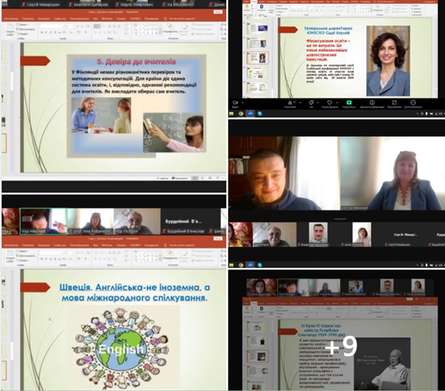
23 КВІТНЯ 2025 Р. – НІКОЛАЄВ І.Є., ЗАВІДУВАЧ КАФЕДРИ ФІЛОСОФІЇ ОСВІТИ, ТЕОРІЇ Й МЕТОДИКИ СУСПІЛЬСТВОЗНАВЧИХ ПРЕДМЕТІВ МИКОЛАЇВСЬКОГО ОБЛАСНОГО ІНСТИТУТУ ПІСЛЯДИПЛОМНОЇ ПЕДАГОГІЧНОЇ ОСВІТИ, ДОКТОР ІСТОРИЧНИХ НАУК, ПРОФЕСОР
23 квітня 2025 року викладачі кафедри історії та здобувачі першого (бакалаврського), другого (магістерського) і третього (освітньо-наукового) рівнів вищої освіти спеціальностей «Історія та археологія» і Середня освіта «Історія та громадянська освіта» взяли участь у гостьовій лекції на тему «Закордонний досвід організації провідних освітніх систем на сучасному етапі». Організатором лекції виступив завідувач кафедри філософії освіти, теорії й методики суспільствознавчих предметів Миколаївського обласного інституту післядипломної педагогічної освіти, доктор історичних наук, професор Ніколаєв Ігор Євгенович.
У ході лекції було розглянуто загальні тенденції розвитку світової освіти. Особливу увагу приділено наступним аспектам:
• Ключові положення, структура і головні принципи організації освіти.
• Освітні системи Сінгапуру, Фінляндії, Данії, Китаю, Німеччини та Швеції.
• Досягнення високих якісних характеристик навчального процесу через запровадження методів навчання, що сприяють прояву творчої активності та самостійності учнів.
• Роль вчителя в активізації уваги до засобів організації взаємодії між учнями, між учнем та вчителем на всіх етапах пізнавального процесу.
https://www.facebook.com/History.chmnu/

Slide 28

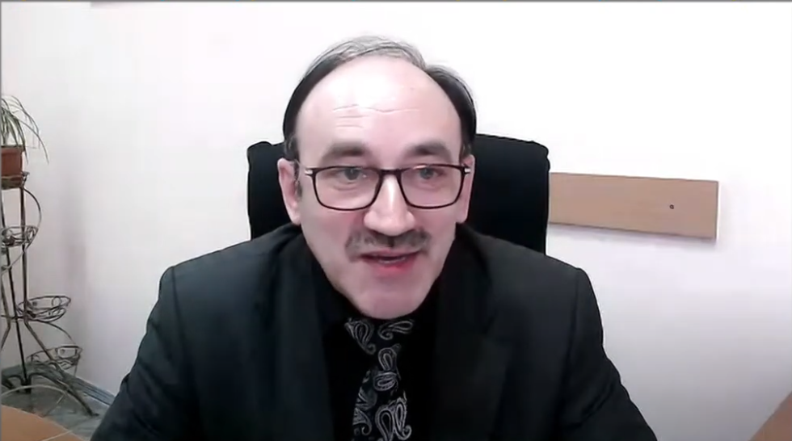
ЗА СПРИЯННЯ УКРАЇНСЬКОГО КРИЗОВОГО МЕДІА-ЦЕНТР У РАМКАХ ПРОЄКТУ «ЗМІЦНЕННЯ ІНФОРМАЦІЙНОЇ СТІЙКОСТІ В УКРАЇНІ» У ПАРТНЕРСТВІ З INTERNATIONAL PRACTITIONERS` PARTNERSHIP NETWORK (ЕСТОНІЯ) ЗА ПІДТРИМКИ ЄВРОПЕЙСЬКОГО СОЮЗУ
29 СІЧНЯ 2025 Р. - ЮРІЙ КОТЛЯР, ДОКТОР ІСТОРИЧНИХ НАУК, ПРОФЕСОР, ПРОФЕСОР КАФЕДРИ ІСТОРІЇ, ЧНУ ІМЕНІ ПЕТРА МОГИЛИ ПРОВІВ ЛЕКЦІЮ НА ТЕМУ:
«МАНІПУЛЯЦІЯ МИНУЛИМ: ЩО ПОТРІБНО ЗНАТИ ПРО ІСТОРІЮ ХЕРСОНА І МИКОЛАЄВА СЬОГОДНІ». URL:
HTTPS://CHMNU.EDU.UA/MANIPULYATSIYA-MINULIM-SHHO-POTRIBNO-ZNATI-PRO-ISTORIYU-HERSONA-I-MIKOLAYEVA-SOGODNI-YURIJ-KOTLYAR-VISTUPIV-SPIKEROM

Slide 29
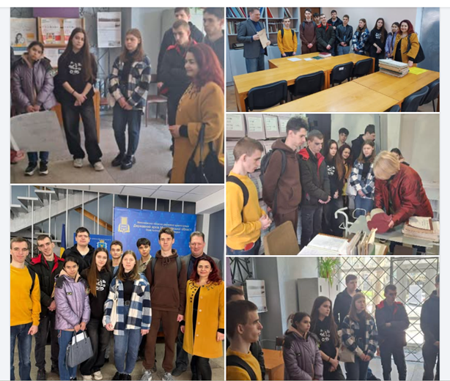
14 КВІТНЯ 2025 Р. - КОЛЕСНИК Н.А., ДИРЕКТОР ДЕРЖАВНОГО АРХІВУ МИКОЛАЇВСЬКОЇ ОБЛАСТІ
«ПРОЦЕС ФОРМУВАННЯ, ЗБЕРІГАННЯ ТА ВИКОРИСТАННЯ ДОКУМЕНТІВ НАЦІОНАЛЬНОГО АРХІВНОГО ФОНДУ»
Директор архіву Колесник Наталія Анатоліївна та заступник директора Картузов Костянтин Миколайович провели для гостей оглядову екскурсію архівом.
Студенти ознайомилися з основними принципами роботи архівної установи, зокрема з процесами формування, зберігання та використання документів Національного архівного фонду.
https://www.facebook.com/share/p/18MV4qeDH7/

Slide 30
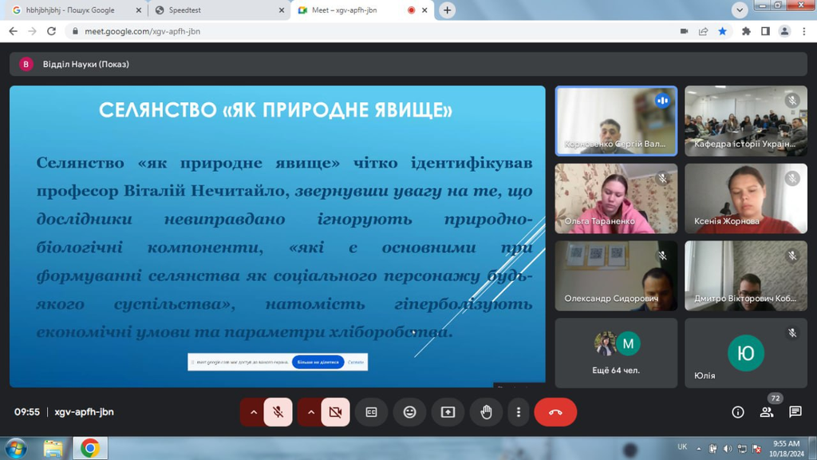
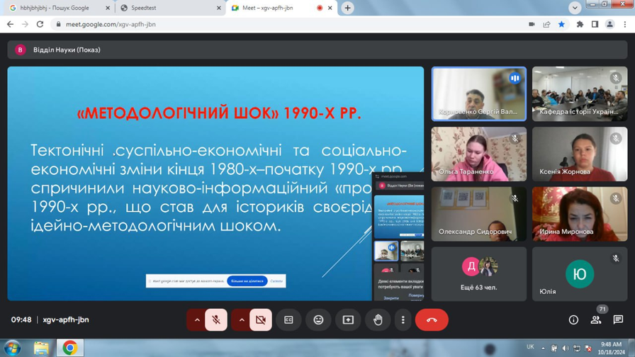
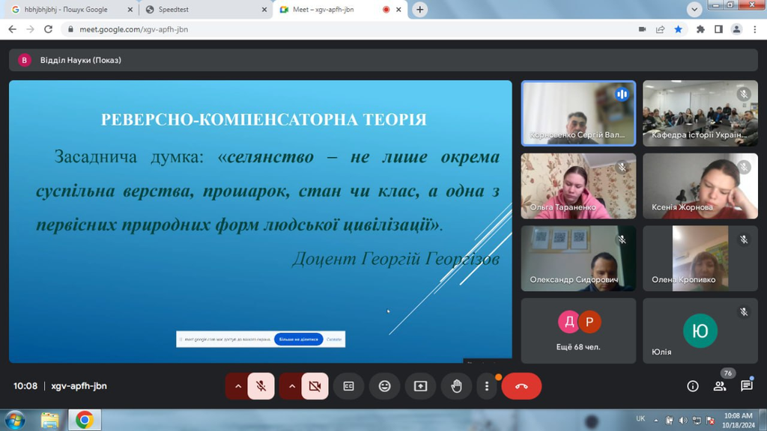
18 жовтня 2024 року здобувачі першого (бакалаврського), другого (магістерського) і третього (освітньо-наукового) рівнів вищої освіти спеціальностей 032 «Історія та археологія» і 014 Середня освіта «Історія та громадянська освіта. Правознавство) Чорноморського національного університету імені Петра Могили долучилися до гостьової лекції на тему: «Трансформація методологічних підходів до вивчення аграрної історії в Україні: основні тенденції (1990-ті – 2020-ті рр.)» доктора історичних наук, професора кафедри археології та спеціальних галузей історичної науки Черкаського національного університету імені Богдана Хмельницького, директора Науково-дослідного інституту селянства та вивчення аграрної історії Сергія Валерійовича Корновенка.
https://www.facebook.com/photo/?fbid=863681815747916&set=pcb.863681942414570&__cft__[0]=AZb5ZuQYpN2kvH58QzwOAnF6p9yv67S7_o9UqKCCxARZfjDXxbDfg5lBMlkmkGNP6Ytne_13GcjuIuvzomAMJEOyWbfNbeOfkClZMp8YBu8db2Xtwr8Af6Eyg8mUVTA5x0Iy7KUeKY2qY8oI-3FMZn0iH5-tfx3rbjNVqrZrycuXB2DahjtEGAvlSboc6x9xLT8&__tn__=*b1H-R

Slide 31

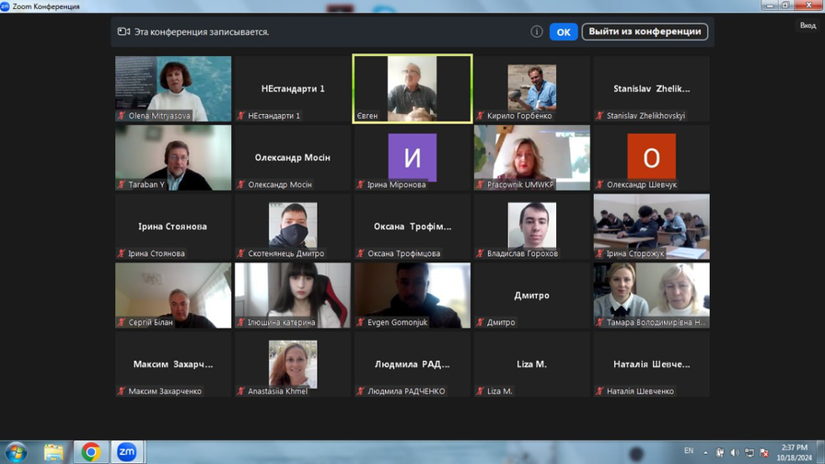
18 жовтня 2024 року викладачі кафедри історії та здобувачі першого (бакалаврського), другого (магістерського) і третього (освітньо-наукового) рівнів вищої освіти спеціальностей 032 «Історія та археологія» та 014 Середня освіта «Історія та громадянська освіта. Правознавство» взяли участь у польських студіях «Сучасні українсько-польські відносини», організованих Українсько-Польським інститутом ЧНУ імені Петра Могили. Спікером заходу виступив доктор історичних наук, професор кафедри всесвітньої історії та міжнародних відносин ННІ міжнародних відносин, історії та філософії Черкаського національного університету імені Богдана Хмельницького, запрошений професор Інституту політичних та адміністративних наук Зеленогурського університету (Польща) Євген Григорович Сінкевич
https://www.facebook.com/photo/?fbid=863682989081132&set=pcb.863683055747792&__cft__[0]=AZajQgQBBXY7UkcDrWIecVRXl1OL_fh1vMqZGYic48wudVkbKFFVaCRExRIqhXYVpX4DPWVsVdTpOBu-CJxSZAn4hSB0TRDEAEzYd1mUC-m422b1MpMUNlNxM7k61_ASsGi3FNQ29kZS87kYOgx04OBX5CrmVe4BC3Ok7qkFLsHPfxY1_UaTtnMVs-jlUT4_I5Y&__tn__=*b0H-R

Slide 32
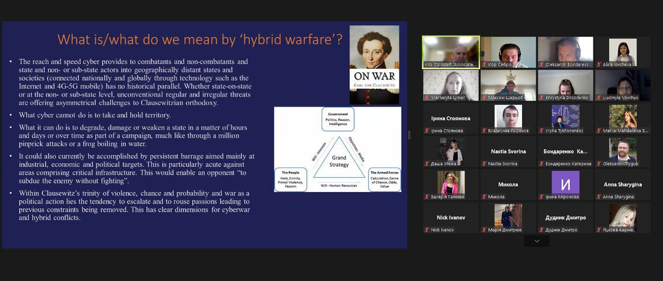
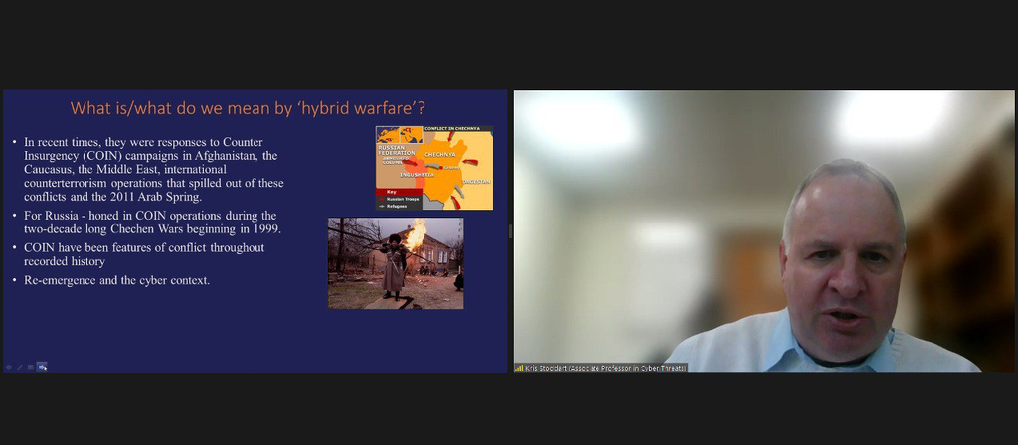
28 жовтня 2024 року викладачі кафедри історії та здобувачі першого (бакалаврського), другого (магістерського) і третього (освітньо-наукового) рівнів вищої освіти спеціальностей 032 «Історія та археологія» та 014 Середня освіта «Історія та громадянська освіта» взяли участь у вебінарі «Кампанія гібридної війни Росії проти України (2014–2024 рр.)», який було проведено в рамках проєкту Жана Моне «Спільна політика безпеки та оборони Європейського Союзу: виклики, пов’язані з війною в Україні» (ESEDEP). Спікером заходу виступив Крістан Стоддарт – доцент кафедри кіберзагроз, політики, філософії та міжнародних відносин у Школі соціальних наук, член Центру дослідження кіберзагроз (CYTREC) в Університеті Суонсі (м. Суонсі, Велика Британія)
У ході зустрічі обговорювалися актуальні питання гібридної війни Росії проти України з 2014 до 2024 рр., у тому числі анексія Криму, воєнні дії на Донбасі, сепаратистські рухи.
)https://www.facebook.com/photo/?fbid=870319351750829&set=pcb.870319438417487&__cft__[0]=AZYP9hYyQcxhcYW78T3EUyT6zDzBdtlTYI6lYSS_7zc0GXNLfpFkexV1zt7MlpPtr-FQ7VGq8ao9iVMirt60Hp5f1pn3haND6MOYSaDSD0bXNOu_qbDLuw5bo1LO3iP3cdR5S_Kl-SuGb6idibKRjHWlqxqhHS0zasE6LNdUVXT8p56-roZj8GVsiX6FDjrMrmM&__tn__=*b0H-R .

Slide 33


31 жовтня 2024 року викладачі кафедри історії та здобувачі першого (бакалаврського), другого (магістерського) і третього (освітньо-наукового) рівнів вищої освіти спеціальностей 032 «Історія та археологія» та 014 Середня освіта «Історія та громадянська освіта. Правознавство» Чорноморського національного університету імені Петра Могили долучилися до гостьової лекції на тему: «Фейкова інформація – антифейкові ресурси» доктора філологічних наук, професора кафедри журналістики та мовної комунікації Національного університету біоресурсів та природокористування України Марини Навальної. Під час лекції професорка Марина Навальна розповідала про те, що упродовж інформаційної війни в Україні існує негативний маніпулятивний контент, який вкидає у вітчизняний простір російська сторона, виявляють і спростовують такі медійні сайти й антифейкові проєкти, як «StopFake», «Брехунець», «НотаЄнота», «Детектор медіа» та «Інститут масової інформації»
.https://www.facebook.com/photo/?fbid=875441347905296&set=pcb.875441477905283&__cft__[0]=AZbRJF75npu4VB93sE_77iBGroPnt4f8YOZbl6hUKvinHC-3hxMPHbeUl9TxvxOfq-a_Lqv12lLApbimv07z4y-wKFjuLV3lzRg6N5Yemf9BZ2V2aRQhW4ibixBwyVwfHRdNvB8dLNK_lxNPOfZR6OjbC6sRYe5J9tEDXH043xsLjfqouRb88XXyqBWUnPYNSKg&__tn__=*b0H-R

Slide 34


3 лютого 2025 року розпочався другий лекційний модуль «ЄС як модель регіональної інтеграції», який викладається к.політ.н., доценткою кафедри історії Чорноморського національного університету імені Петра Могили Аліною Іовчевою. Перша лекція модулю була присвячена зародженню та еволюції «ідеї об’єднаної Європи» та спробам її реалізації в період до Другої світової війни. До лекції долучилися викладачі та здобувачі освітніх програм 014 Середня освіта «Історія та громадянська освіта. Правознавство», 032 «Історія та археологія» першого бакалаврського, другого магістерського і третього (освітньо-наукового) рівнів вищої освіти. Після лекції відбулося обговорення, на якому слухачі мали змогу доповнити, уточнити або задати питання лектору.
https://www.facebook.com/photo/?fbid=935906038525493&set=pcb.935906131858817&__cft__[0]=AZZ9upD3l4_9KAiX1T5BLXT-naIWDGtleR1CY0keso3V8MO0LLBb_oMgL6y3usD0dH16G-95C-UTpvScFDVH_BpqfB9hqI8nbzF3_vFe2P7ZwUKUX-5Qax1LUB1pLXvEZS7GPTmQXwwLS6VhLhzTt4EvSYrYJYTF6uKHjUOYXu6cinh7WPiLbhWN4dKTU_q-8OA&__tn__=*b0H-R

Slide 35


10 лютого та 3 березня 2025 року в рамках Модулю Жана Моне «Імплементація європейських цінностей як базис демократії в Україні» (EVADEM) відбулася друга відкрита лекція серії «ЄС як модель регіональної інтеграції» за участю запрошеного професора Університету Коменського Девіда Рейхарда. Професор Рейхард спеціалізується на питаннях євроінтеграційних процесів та діяльності ЄС..
На лекції було визначено основи інтеграційних процесів в Європі після Другої світової війни до офіційного створення ЄС 1993 року. Особливу увагу було приділено ключовим етапам формування спільноти європейських держав, починаючи з підписання Паризького договору 1951 року про створення Європейського об’єднання вугілля та сталі. Лектор докладно розповів про Римські договори 1957 року, які заклали фундамент для створення Європейського економічного співтовариства та Євратому, а також про вплив Маастрихтського договору 1992 року, що формалізував створення ЄС.
https://www.facebook.com/photo/?fbid=9772902512743986&set=pcb.932961998663608&__cft__[0]=AZaKKafbpsjxqL3a0DGjkfoaB5Zyhas-JGGlycqVzjDlFKVdn7hoEvnT9sa3TWoexKFwFpxqp2_pupSQfKwMEar4vJ-vH3Abclggt8P1H9-Gt0ebTXbq3eqIKhN8SNXn3uywtlWViGHKA8FlOiJcxGzMuyUe-OThNrt1dVFNDrziVckt_el0CsjRIMRefGrg0gP-NCV4cMja897rIbS8kvnlWRBBIqcWY0BNe9wQQ27syA&__tn__=*b1H-y-R

Slide 36


17 лютого 2025 року відбулася третя відкрита лекція серії «ЄС як модель регіональної інтеграції» в рамках Модулю Жана Моне «Імплементація європейських цінностей як базис демократії в Україні» (EVADEM). Лекторкою, к.політ.н., доцентом кафедри історії ЧНУ ім. П. Могили Аліною ІОВЧЕВОЮ, було розкрито мету, цілі, принципи та переваги Європейського Союзу. Було розглянуто прагнення ЄС до забезпечення миру, економічного розвитку та демократичних цінностей серед держав-членів. Окрему увагу було приділено принципам діяльності Союзу, таким як пропорційність, субсидарність, ефективності, європейського врядування, єдиної правосуб’єктності, інституційної рівноваги, поділу компетенції та ін. Також обговорювалися основні переваги членства в ЄС, включаючи доступ до спільного ринку, свободу пересування, економічну підтримку та зміцнення міжнародного впливу держав-учасниць
https://www.facebook.com/photo/?fbid=946174420831988&set=pcb.946174534165310&__cft__[0]=AZb4f1iKFdJyC25zhNbScZIhbWiiQX1M1kR6gKZKtYYobXd-OUPlVYbaU11PCT8fBfHPJ_XK19yE51wlz9iirsR0NEZa7oaL_JgnG9UnzwmBNucDSxc2Pt3bInUw9alvREwCoIDi0xKh7uoPNeYOP1b2mgLTO-lHK15jL5jl9gzqCpUjTI2872jckvcDKiASKDc&__tn__=*b0H-R

Slide 37


24 лютого 2025 року відбулася четверта відкрита лекція серії «ЄС як модель регіональної інтеграції» в рамках Модулю Жана Моне «Імплементація європейських цінностей як базис демократії в Україні» (EVADEM), який реалізовується кафедрою історії ЧНУ ім. П. Могили за фінансової підтримки Європейського Союзу. Лекторкою, к.політ.н., доцентом кафедри історії ЧНУ ім. П. Могили Аліною ІОВЧЕВОЮ.
Лекція була присвячена детальному аналізу поняття, типології, моделей формування та напрямками спільних політик Європейського Союзу. Учасники мали можливість ознайомитися з основними механізмами розробки та реалізації політик на наднаціональному рівні, їх впливом на держави-члени, а також інструментами координації між європейськими інституціями.
://www.facebook.com/photo/?fbid=9730450706989167&set=pcb.928518229107985&__cft__[0]=AZZQ-1Tfli3iK7MIUwpk-WR0d1ObK8lJ3nnzI2coxNAmxmK7gK0Xxtk6vVgkwRRDR8tgjdKBRAh3hYWOCLJF6ypwrc4KiaVaLslS71cFRNgnyc07EgAOw9Uol1fJLQMgINZ6_HgyNzTX9Q87WWw_zBjfBxyFPGHu2YOTdnXwufTZMK72690C_sY-fkqf9gderJNbH8u5qRfQP8kQe8WcqKaCk0c3-Z1sGGlK_VPnLJ0GeA&__tn__=*b0H-y-R

Slide 38



3 березня 2025 року в рамках Модулю Жана Моне «Імплементація європейських цінностей як базис демократії в Україні» (EVADEM), реалізованого кафедрою історії Чорноморського національного університету імені Петра Могили за фінансової підтримки Європейського Союзу, відбулася п’ята відкрита лекція з циклу «ЄС як модель регіональної інтеграції».
Лекцію під назвою «Інституції та органи Європейського Союзу» провів професор Університету Коменіуса (Словаччина) Девід Рейхард, відомий експерт у галузі європейських студій.
https://www.facebook.com/story.php?story_fbid=954347126681384&id=100063183163515&rdid=QmUxicQTtlqAW3OC#

Slide 39



10 березня 2025 року в рамках Модулю Жана Моне «Імплементація європейських цінностей як базис демократії в Україні» (EVADEM), який реалізується кафедрою історії Чорноморського національного університету імені Петра Могили за фінансової підтримки Європейського Союзу, відбулася шоста відкрита лекція з циклу «ЄС як модель регіональної інтеграції». Лекцію під назвою «Цінності для сталої демократії» провів професор Флоріан Бібер, директор Центру досліджень Південно-Східної Європи при Університеті Граца (Австрія). Лекцію під назвою «Цінності для сталої демократії» провів професор Флоріан Бібер, , директор Центру досліджень Південно-Східної Європи при Університеті Граца (Австрія). Професор Бібер є провідним експертом у сфері політики ЄС та демократичних процесів у Європі, зокрема в Балканському регіоні. Його багаторічний досвід дослідження політичних трансформацій та викликів демократії в умовах сучасних геополітичних змін став важливим контекстом для обговорення теми лекції. https://www.facebook.com/photo/?fbid=9817197498314487&set=pcb.937402728219535&__cft__[0]=AZbmS71t9QXajDSaQhm3LojCDqtjGeFzavn_8mvawcboNsWjsLdKhn9AHkhF81IRM_ECtdtASwiJVejZgMQcioIuon5h3PorcLu-e3Mlbn2tWnfaBslrSRDDIWSus5CWYuqYibgPFvDmAKOPwTiX625vBOeqvTSkB0kibC4hL1t-Wpy_BsLXc5Fa2UvtOexNBY6t-6dwqQO9uO9rdxR7vr74kWvYld7FG-bbONY3_m_vTg&__tn__=*b0H-y-R

Slide 40



17 березня 2025 року відбулася сьома відкрита лекція під назвою «Базові цінності Європейського Союзу» прочитала доцентка кафедри історії ЧНУ ім. П. Могили, кандидатка політичних наук Аліна ІОВЧЕВА. У своєму виступі вона детально розповіла про ключові цінності, на яких базується Європейський Союз. Слухачами лекції стали викладачі та здобувачі освітніх програм 032 «Історія та археологія» першого бакалаврського, другого магістерського і третього (освітньо-наукового) рівнів вищої освіти. Лекція викликала обговорення серед учасників, які ставили запитання щодо практичного значення європейських цінностей у формуванні демократичного суспільства. Захід став важливим кроком у поширенні знань про європейську інтеграцію та сприяв розширенню дискусії про демократичні процеси в європейському регіоні. https://www.facebook.com/photo/?fbid=965464108903019&set=pcb.965464275569669&__cft__[0]=AZYEzk8FH70sbl8QHcm_Pww8UaAfh2RKZScIz8UtGWAHGjfk6Vk4dNfl5dYmJXU2QBVMVKoxSee8o-Nslj44o_sWbxN3_Ed1lwurpZwO82dLurJD_7QmQUOVoPP8d2H0o1TTAmSEGC3gIYNoz2Twkd1eAQ-o_65VlSVIee1nRwhPwj6wNwL0vl6DrhYnPZbLvz0&__tn__=*b0H-R

Slide 41



24 березня 2025 року відбулася восьма відкрита лекція з циклу «ЄС як модель регіональної інтеграції», яка була організована в рамках Модулю Жана Моне «Імплементація європейських цінностей як базис демократії в Україні» (EVADEM). Цей проєктний модуль реалізується кафедрою історії Чорноморського національного університету імені Петра Могили за фінансової підтримки Європейського Союзу.
Лекцію під назвою «Демократія як цінність і політика ЄС» прочитала доцентка кафедри історії ЧНУ ім. П. Могили, кандидатка політичних наук Аліна ІОВЧЕВА.
https://www.facebook.com/photo/?fbid=9905176599516576&set=pcb.946698103956664&__cft__[0]=AZbHez775cpCd7bx1-7apeThvris9vAP9vZ8oIsHxLoFjPp-vsp2yEAG2xGnyQLREDHFBc0v6qTzzNBtn1Zv82XvjfoUBAHZ4-d1hQmmQ7w49IPE0tZj-ZxqqeBrt-axKcLQVNrZJA3kMA3L0atcEhoyxg2v21SAyCaWUI9NGoU8qtTsLKkbuy9aomO5jW-Ns5NDnQiUu9dLPGf4wFDvtVS1dRdAtzcAQ0IfRvfTVMO6ZA&__tn__=*b1H-y-R

Slide 42



31 березня 2025 року відбулася заключна відкрита лекція з циклу «ЄС як модель регіональної інтеграції» під назвою «Стратегічне партнерство ЄС –Україна в контексті укріплення демократії». Цикл лекцій був проведений в рамках Модулю Жана Моне «Імплементація європейських цінностей як базис демократії в Україні» (EVADEM), який реалізується кафедрою історії Чорноморського національного університету імені Петра Могили за фінансової підтримки Європейського Союзу.
У своєму виступі, лекторка, доцентка кафедри історії ЧНУ ім. П. Могили, кандидатка політичних наук, Аліна ІОВЧЕВА висвітлила історію взаємодії України та Європейського Союзу, проаналізувала ключові аспекти стратегічного партнерства та його вплив на демократичний розвиток України
https://www.facebook.com/photo/?fbid=9961452963888939&set=pcb.952658196693988&__cft__[0]=AZYbGwpF9L6nQ6JlyYignbaN4bdMyTFGVkSMP1wZYX1ztxEc235WhIC7Jvm3wAGoEaF4yAZ_k4te-5_EOqpddEaQFLnjL9EIFt3jJxFwsZkbGAjyYh7xq7OV6zWt-XOdzqViLDo139CvFNMPqDeeS45xbWoZjsRA0l5mWWx6D1BHC4Jn_JKNG8RHJFMLxTp6kNLHzIO5EoZ06yUomqerarw2TAPLigNvOCpmy9W4gqVM7w&__tn__=*b1H-y-R

Slide 43


11 квітня 2025 року викладачі кафедри історії та здобувачі першого (бакалаврського), другого (магістерського) і третього (освітньо-наукового) рівнів вищої освіти спеціальності «Історія та археологія» Чорноморського національного університету імені Петра Могили долучилися до гостьової лекції на тему: «Колекції та напрямки наукових досліджень в Одеському археологічному музеї НАН України» директора Одеського археологічного музею НАН України, кандидата історичних наук, доцента Ігоря Володимировича Піструіла.
Під час заходу лектором були розглянуті питання історії заснування і розвитку музею, представлені музейні колекції, зокрема єгипетська, антична, нумізматична, колекція розписної кераміки, розкрито основні напрямки роботи і наукових досліджень співробітників музею. Значну увагу звернено на сучасний стан музею, перспективи його роботи і розвитку.
Зустріч закінчилася відповідями на запитання присутніх і обговоренням актуальних проблем музейної справи в Україні під час російсько-української війни. Учасники заходу відзначили високий науково-теоретичний рівень проведеної лекції, її актуальність, інноваційність та фаховість.
https://www.facebook.com/photo/?fbid=983284247121005&set=pcb.983284520454311

Slide 44



17 квітня 2025 року здобувачі третього (освітньо-наукового) рівня вищої освіти спеціальності «Історія та археологія» Чорноморського національного університету імені Петра Могили долучилися до гостьової лекції на тему «Історія української моди: від ХХ століття до сьогодення» української історикині моди, культурологині, мистецтвознавиці – Зої Звиняцьківської. Захід був організований за ініціативою Центру публічної дипломатії Дипломатичної академії України, Асоціації Подружжів Українських Дипломатів та за підтримки Міністерства закордонних справ України, Жіночого дипломатичного клубу МЗС.
Зустріч була присвячені історії української моди. Лекторка дійшла висновків, що мода того часу (ХХ століття) зазнавала впливу політичних, соціальних та інших чинників. Усі перелічені фактори не стали на заваді розвитку української моди, збереженні своєї автентичності та неповторності

Slide 45


9 жовтня 2025 року на кафедрі історії Чорноморського національного університету імені Петра Могили відбувся надзвичайно пізнавальний гостьовий захід для викладачів, студентів і аспірантів спеціальності «Історія та археологія».
Гостею зустрічі стала директорка Центрального державного архіву вищих органів влади та управління України, докторка історичних наук, професорка – Левченко Лариса Леонідівна, яка виступила з доповіддю на тему: «ЦДАВО України: творчий простір для майбутнього науковця».
https://www.facebook.com/photo/?fbid=1120685140047581&set=pcb.1120685230047572&__cft__[0]=AZYcTtWYBHIO_kOpGvS70h3XwiA_gX95vL9OozMx-lRBc7SAvt3-5dJ84GVsu5S7Q--VoRFREAmVpVQ2yExhNfcIgfhPRy2w2Ex6a9uGHoOp6AukkWRF6XpyoyJ1k-duiksLCfCQxYyjF1uibI89OJ259Zcr21I4-gZNp2K7A9-MZA&__tn__=*b0H-R

Slide 46


21 жовтня відбувся онлайн-семінар на тему
«ЦДАВО України: цифрова майстерня історика-археографа»
Модератор - директор Центрального державного архіву вищих органів влади
та управління України, доктор історичних наук
Лариса ЛЕВЧЕНКО
Голова Державної архівної служби України, кандидат історичних наук
Анатолій ХРОМОВ
Виступили:
Директор Інституту української археографії та джерелознавства імені М. С. Грушевського Національної академії наук України, завідувач відділу теорії і методики археографії та джерелознавчих наук, доктор історичних наук
Георгій ПАПАКІН
Перший проректор Чорноморського національного університету імені Петра Могили, доктор історичних наук, професор
Юрій КОТЛЯР та інші.

Slide 47
ДЯКУЮ ЗА УВАГУ!

